Slide 1

🌳
WRO 2026 · Future Innovators · عرض لجنة التحكيم
لمسة تراث
قصر المصمك التفاعلي الشامل
إعداد وتقديم: فريق al arqam innovators · مدارس الأرقم
Notes:
رحّب بالمعلمين. قل: «هذه الدورة ليست مثالًا من كتاب. إنها مشروع حقيقي بناه طلاب في المرحلة الابتدائية وشاركوا به في أولمبياد الروبوت العالمي WRO: لمسة تراث».

Slide 2
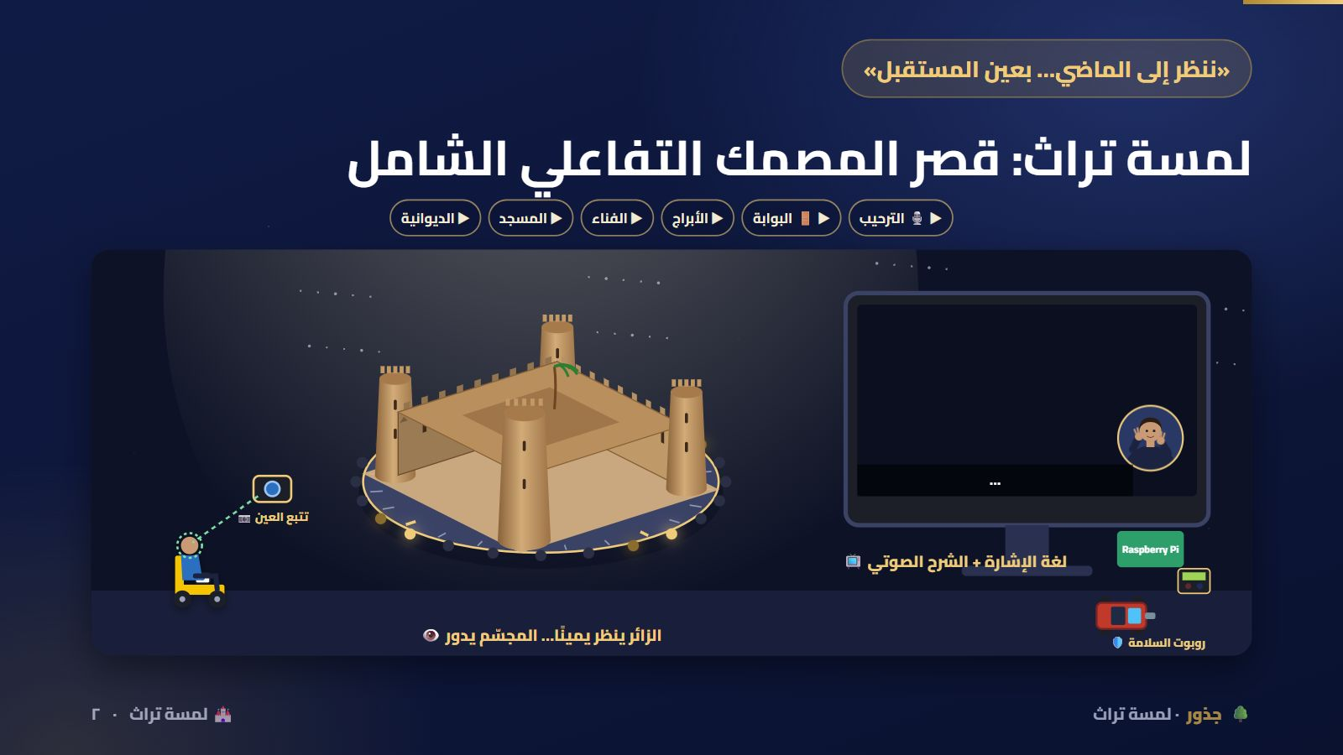
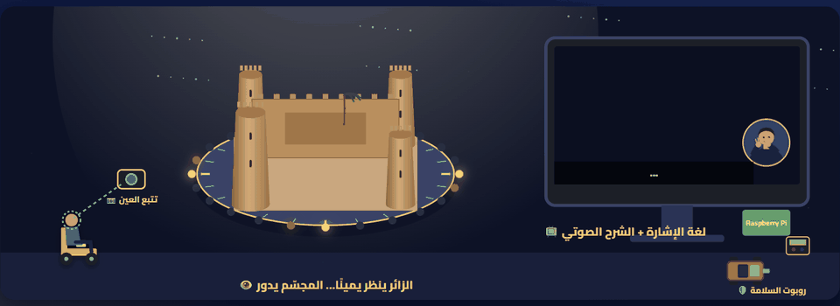
Notes:
اترك المشهد يعمل دون كلام: زائر على كرسي متحرك أمام كاميرا. ينظر بعينه يمينًا فيدور المجسّم وتجري موجة ذهبية حول المنصة. يثبّت نظره فيتوقف المجسّم، ويضيء لون الجهة، ويبدأ على الشاشة فيديو بلغة الإشارة مع شرح صوتي. ثم اسأل: «من يتحكم هنا؟» الجواب: عين الزائر فقط. وفي الزاوية: روبوت سلامة يحرس المعرض.
🎬 المشهد يتحرك وحده أثناء العرض، وهو تفاعلي بالكامل في منصة جذور.

Slide 3
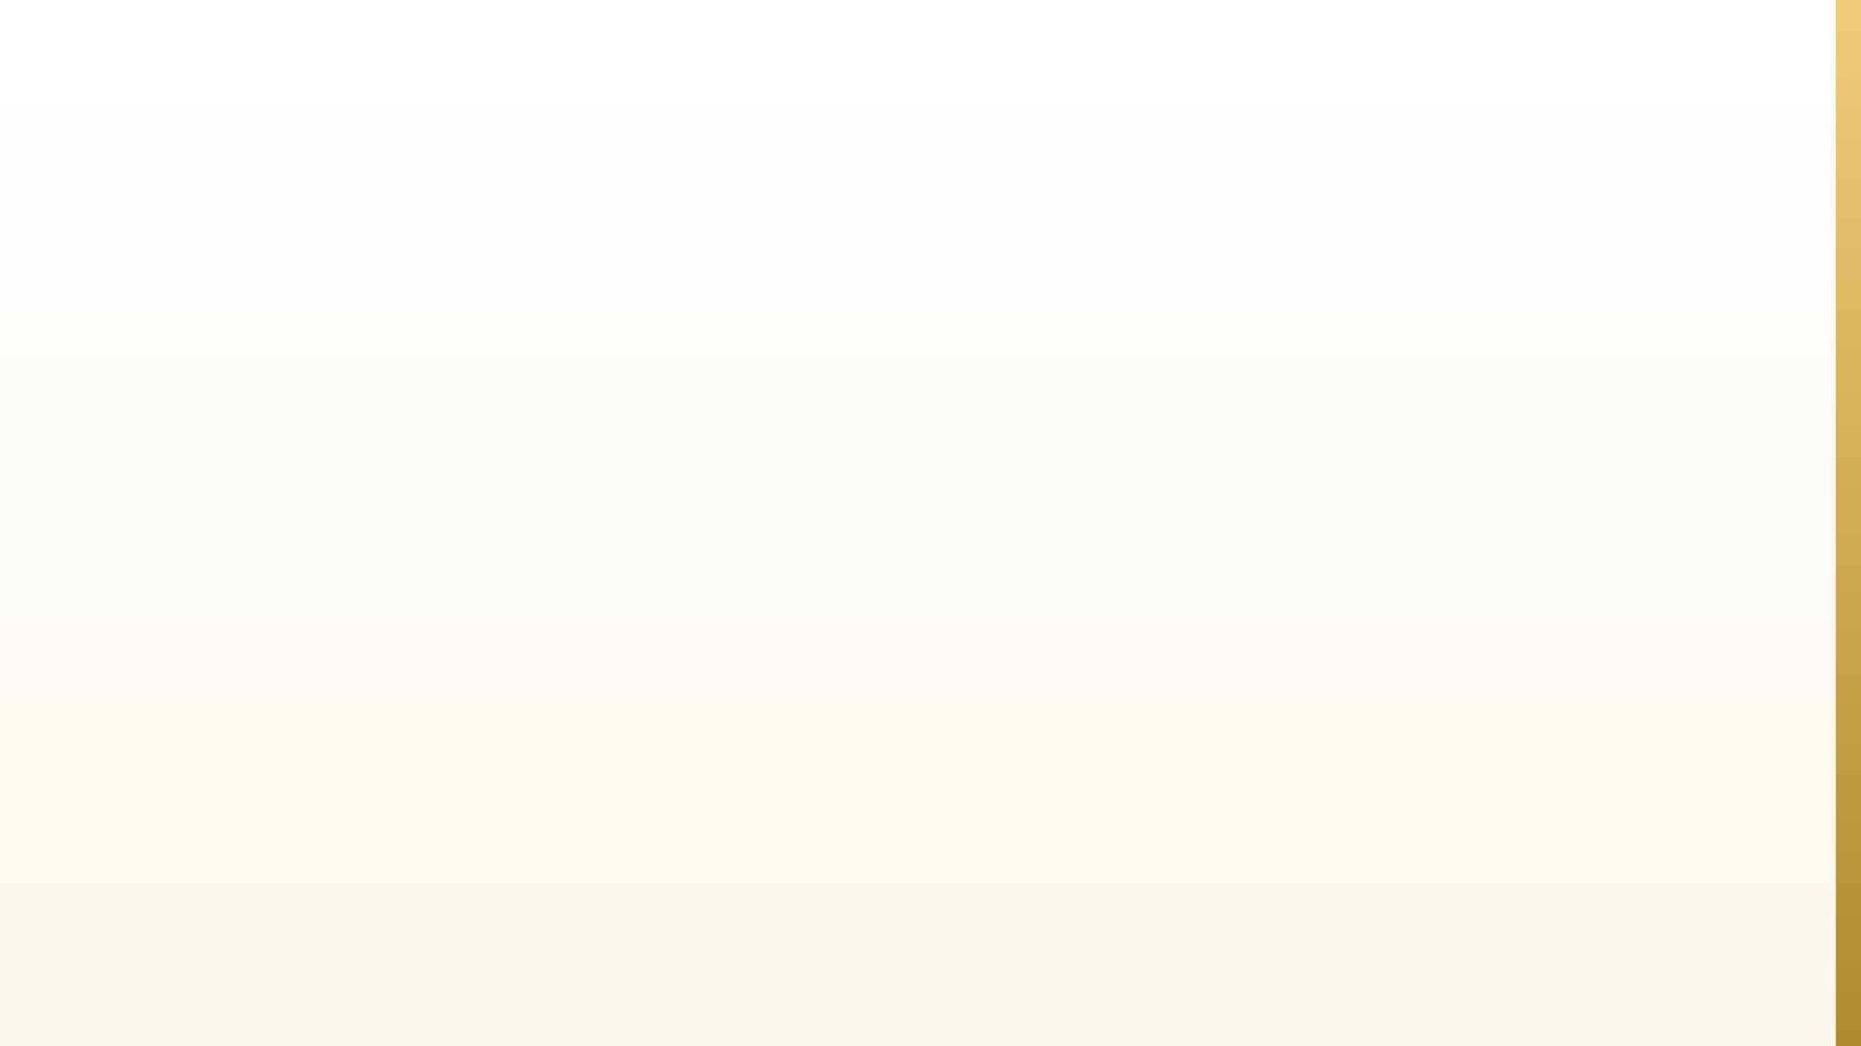
المشكلة
التراث لنا جميعًا… لكن الوصول إليه ليس سهلًا للجميع
👁️‍🗨️
🧏
🦽
الإعاقة البصرية
الإعاقة السمعية
الإعاقة الحركية
التفاصيل المعروضة واللوحات الإرشادية لا تُرى
شرح المرشد والتسجيلات الصوتية لا تصل
صعوبة التنقل حول المجسمات الثابتة، والحاجة الدائمة لمرافق
🏰 لمسة تراث · ٣
🌳 جذور · لمسة تراث
Notes:
لاحظ الفريق بالزيارات الميدانية والنقاش مع أشخاص من ذوي الإعاقة أن المواقع التراثية نادرًا ما تُصمم للجميع. والحاجة ليست ثلاثة حلول منفصلة، بل حل واحد ذكي.

Slide 4
الفكرة الجوهرية
واجهة تفاعل واحدة بسيطة وطبيعية: حركة العين…
تخدم ثلاث فئات إعاقة في آن واحد
🏰 لمسة تراث · ٤
🌳 جذور · لمسة تراث
Notes:
الحركية: لا أزرار تحتاج قوة أو دقة. السمعية: فيديو لغة الإشارة. البصرية: الشرح الصوتي. هذا التصميم الموحّد ما يميز المشروع عن الحلول التقليدية التي تعامل كل إعاقة وحدها.

Slide 5
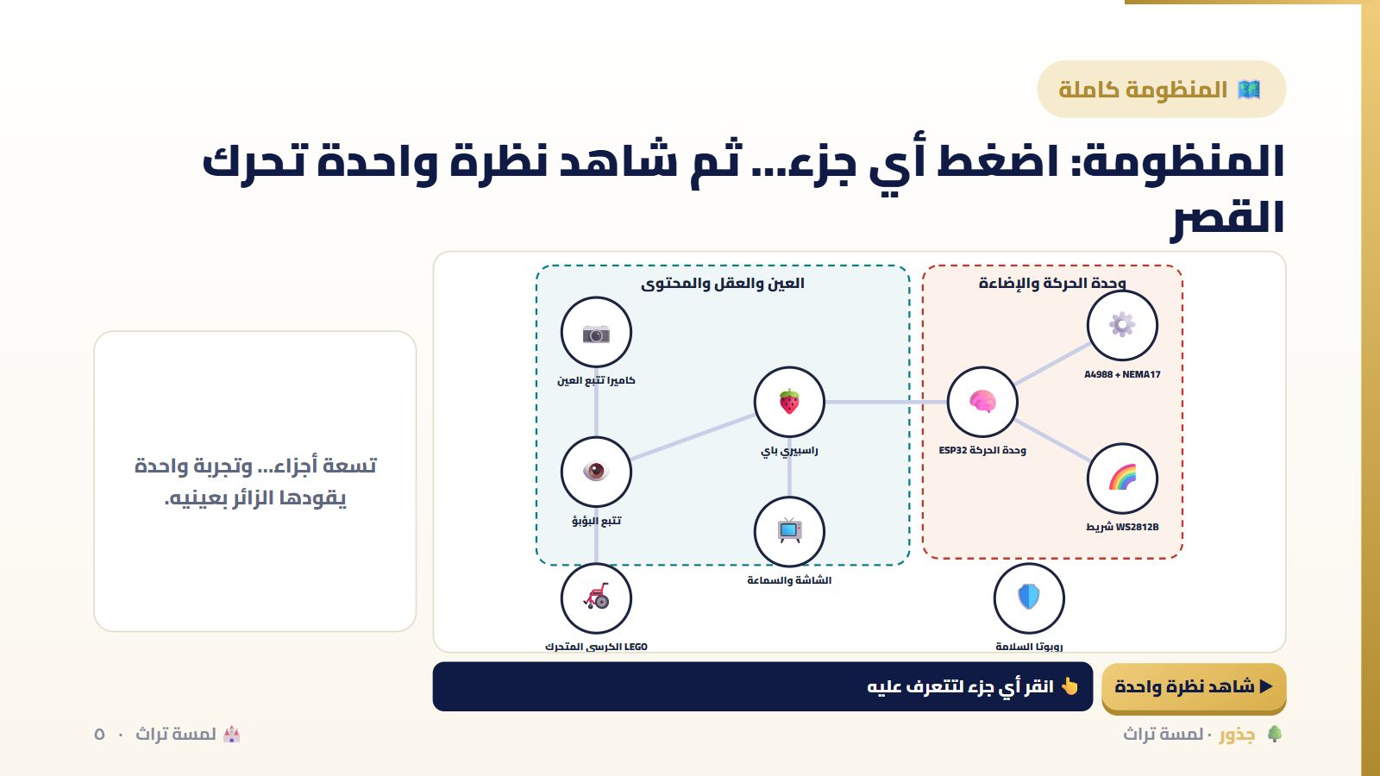
Notes:
اضغط كل عقدة واقرأ دورها. ثم «شاهد نظرة واحدة»: ثماني خطوات من الكاميرا حتى فيديو لغة الإشارة. اسأل: «كم جهازًا شارك في نظرة واحدة؟» أربعة: الكاميرا والحاسوب، والراسبيري، وESP32، والدرايفر.
💡 هذه الأداة تفاعلية بالكامل في منصة جذور، فاعرضها من المنصة إن أمكن.

Slide 6
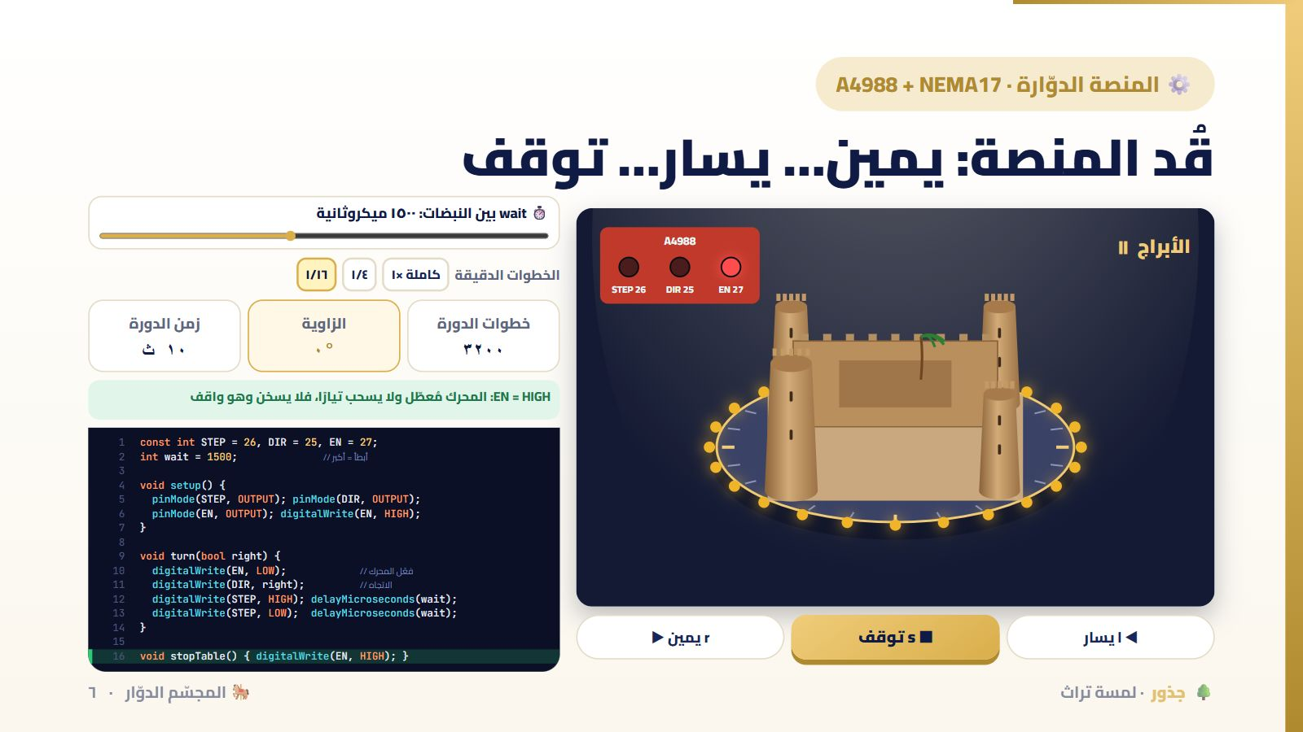
Notes:
اضغط r يمين: ليد STEP يومض مع كل نبضة، وDIR مضاء، والمجسّم يدور وموجة ذهبية تجري حوله. اضغط s: ‏EN يصبح HIGH ويظهر اسم الجهة. غيّر wait: أكبر = أبطأ. ثم اختر «كاملة ×١» وقلّل wait تحت ٧٠٠: المحرك يفقد خطواته ويهتز. الخطوات الدقيقة تجعل الحركة ناعمة لعين تتابع.
💡 هذه الأداة تفاعلية بالكامل في منصة جذور، فاعرضها من المنصة إن أمكن.

Slide 7
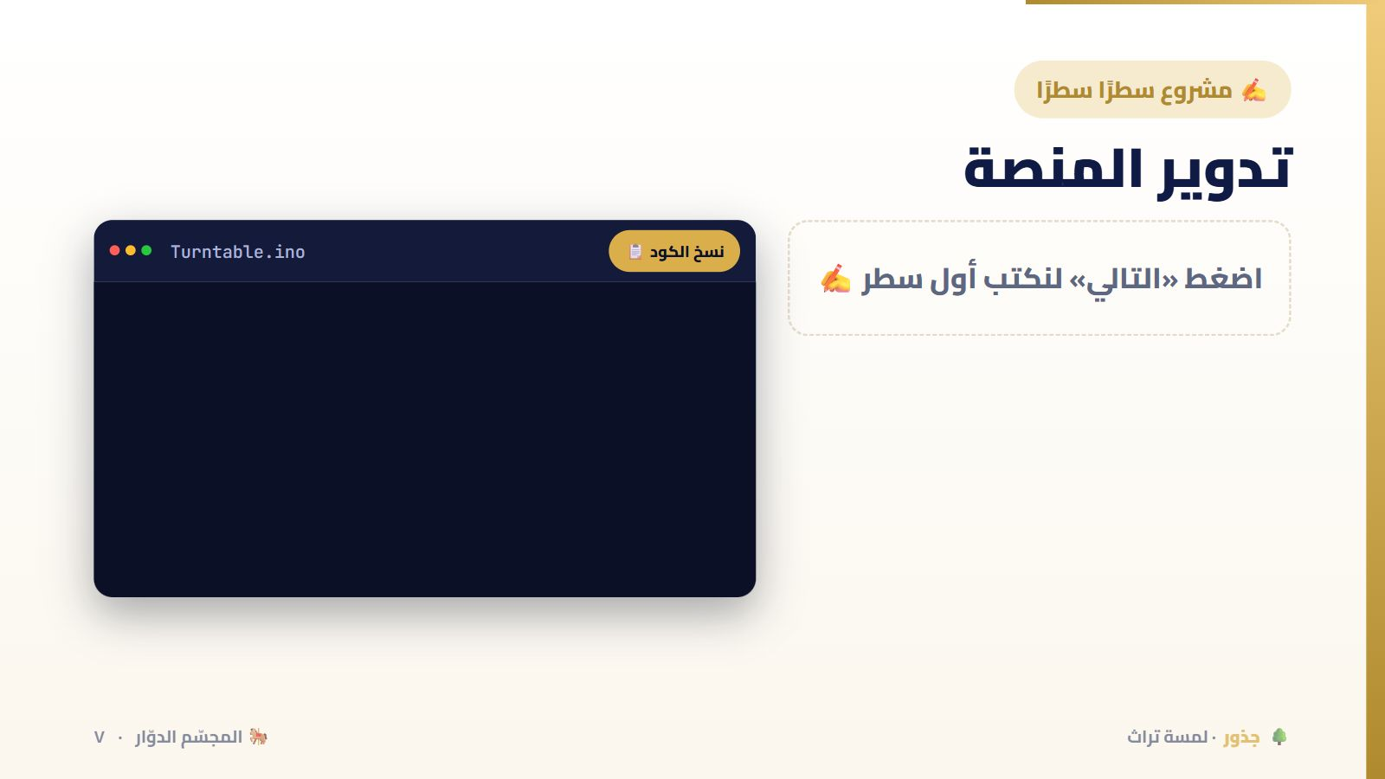
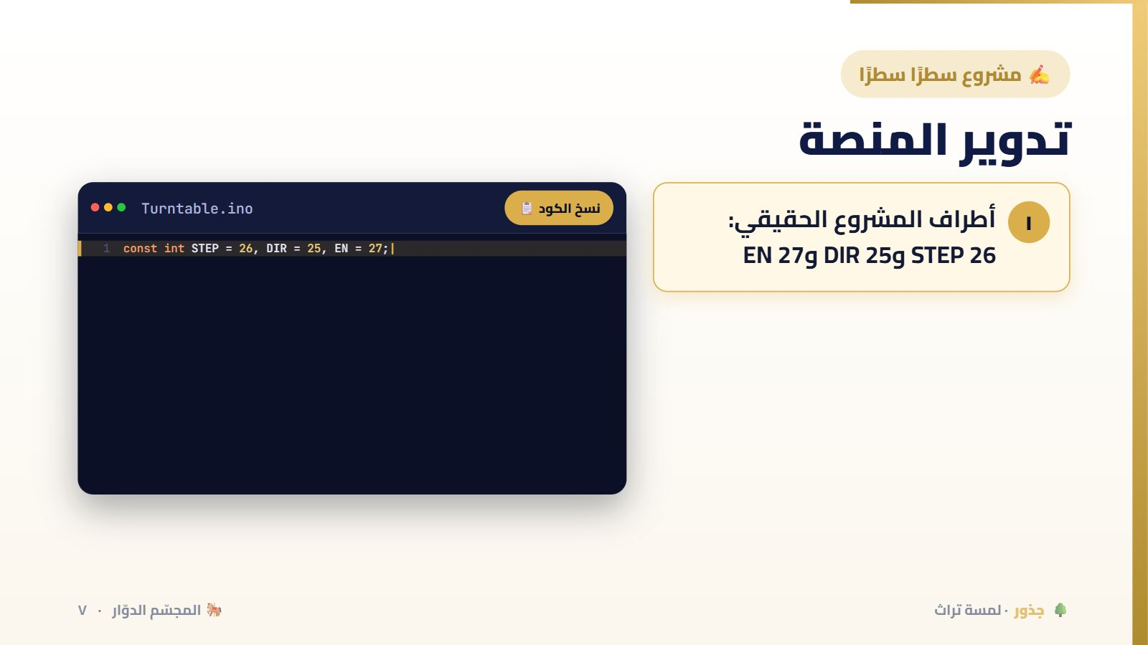
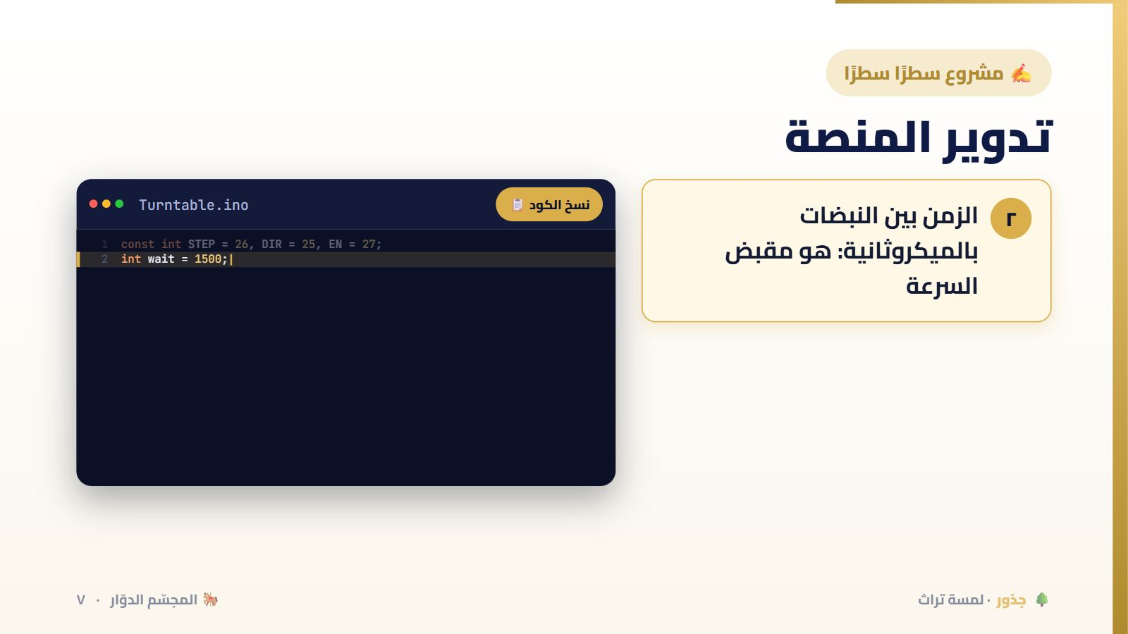
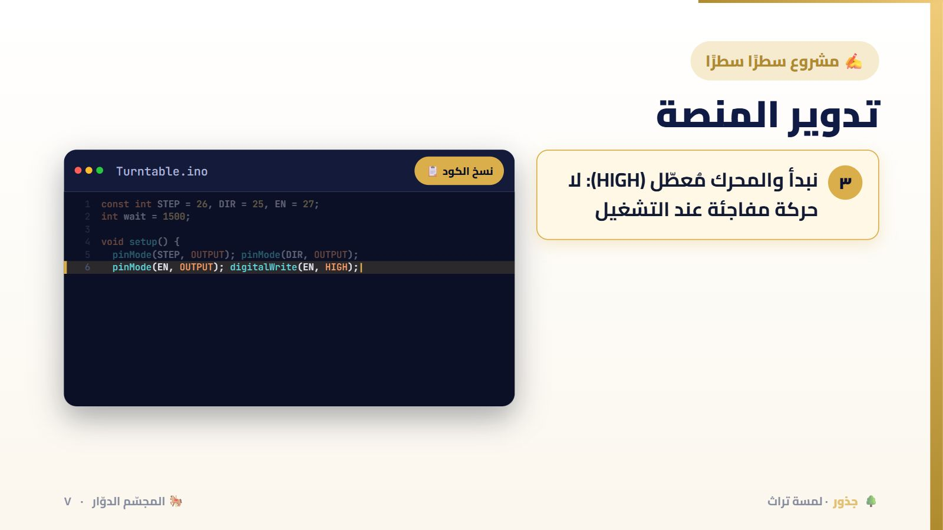
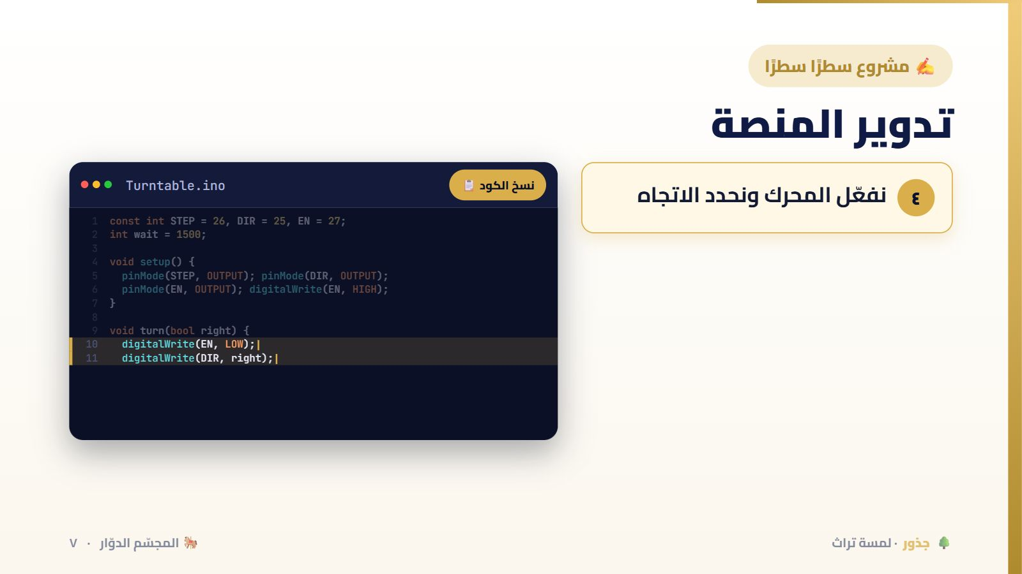
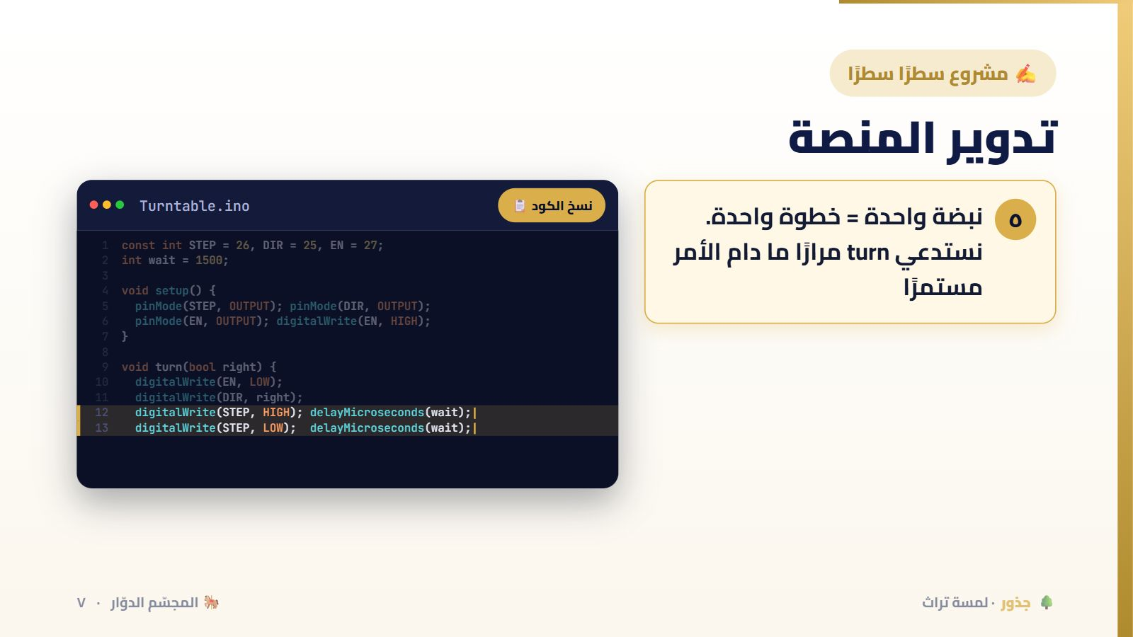
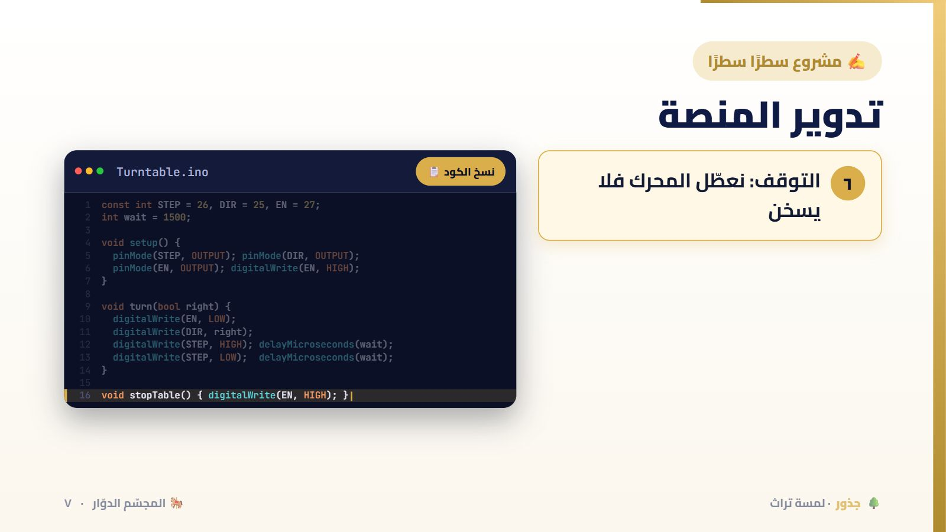
Notes:
الدالة turn تخطو خطوة واحدة فقط، وloop تستدعيها آلاف المرات. هكذا يبقى ESP32 حرًا ليقرأ الأوامر الجديدة بين كل خطوة وأخرى، وهذا مهم جدًا في المحور السادس.
🖱️ اضغط للانتقال بين الخطوات.

Slide 8
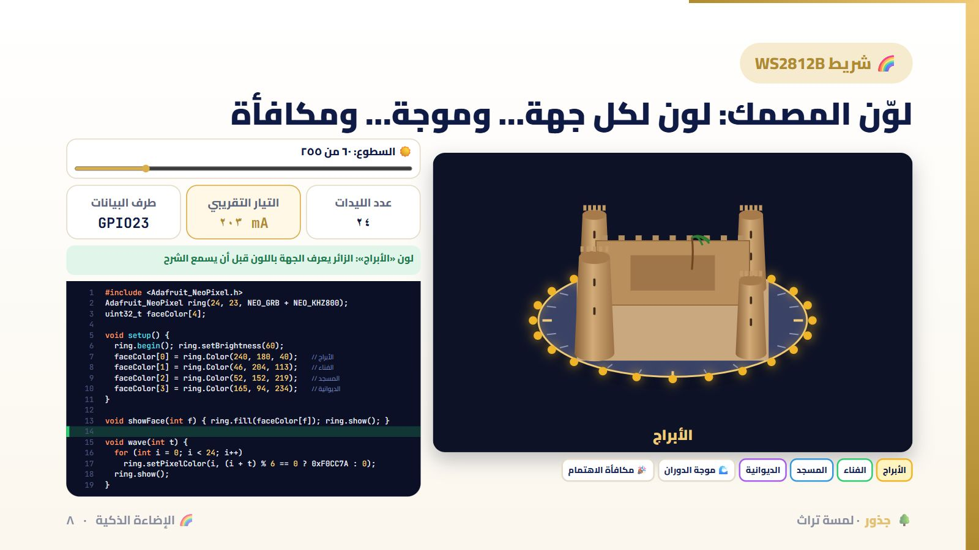
Notes:
اضغط كل جهة: المنصة تدور إليها ويتلون الشريط بلونها. ثم «موجة الدوران». ثم «مكافأة الاهتمام»: فكرة قيد التطوير عند الفريق، حين يطيل الزائر النظر إلى جهة. ارفع السطوع إلى ٢٥٥ وراقب التيار: هذا سبب «السطوع المضبوط أمانيًا» في تقرير الفريق.
💡 هذه الأداة تفاعلية بالكامل في منصة جذور، فاعرضها من المنصة إن أمكن.

Slide 9
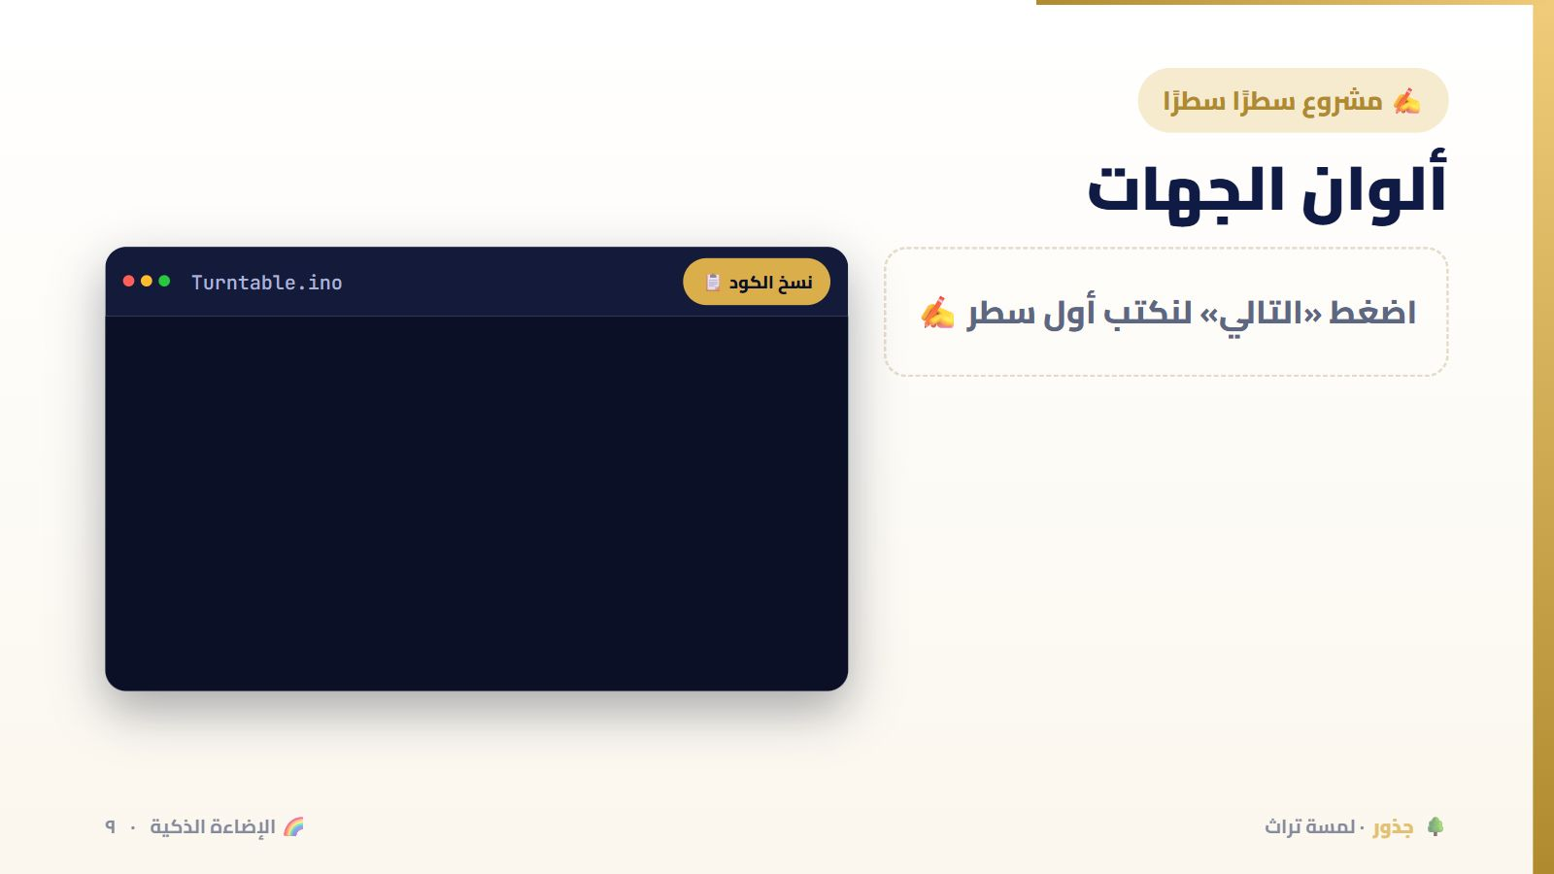
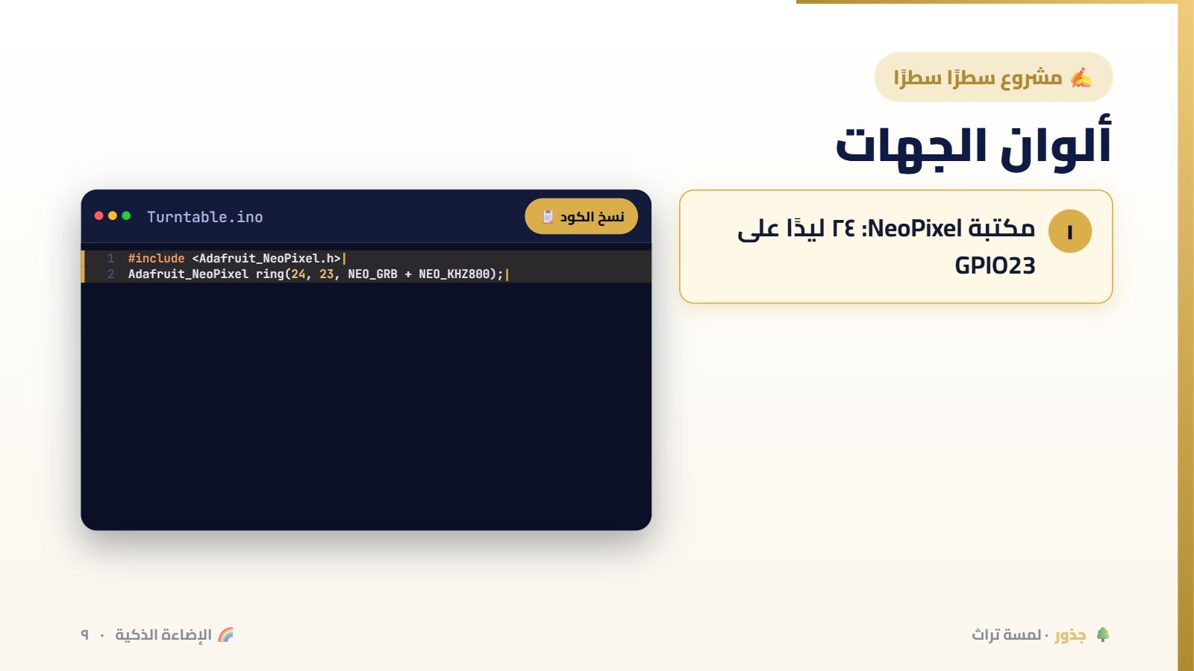
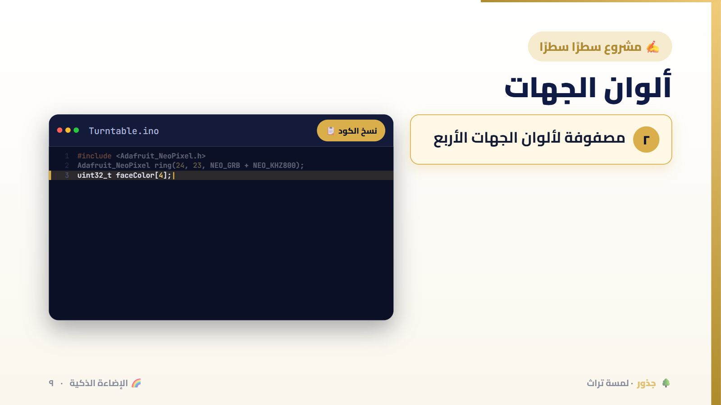
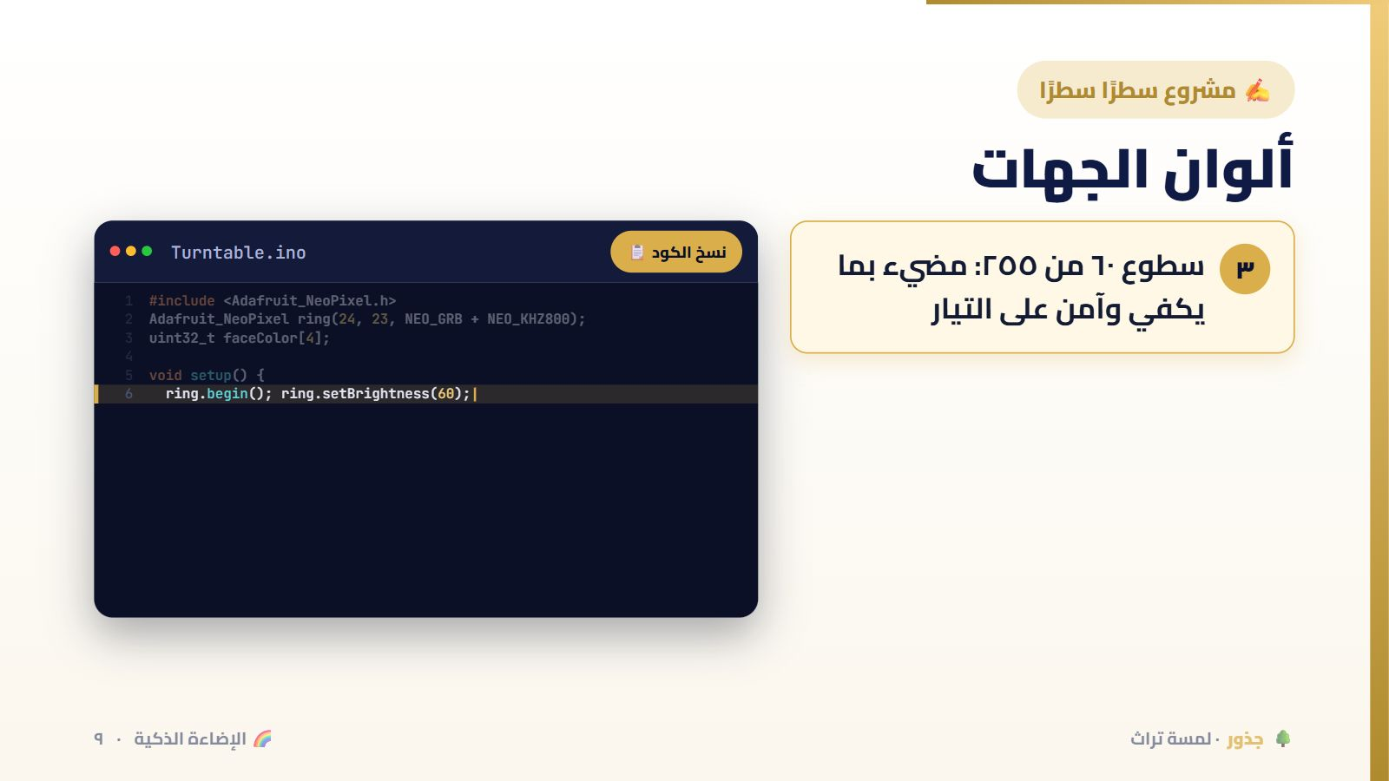
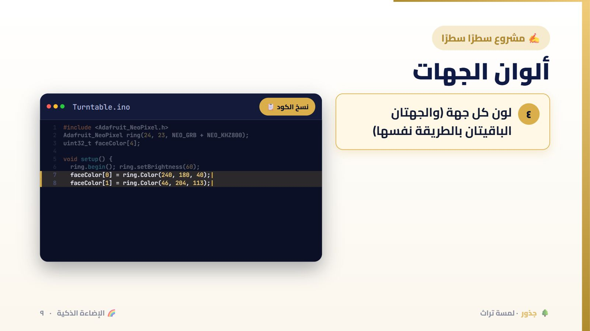
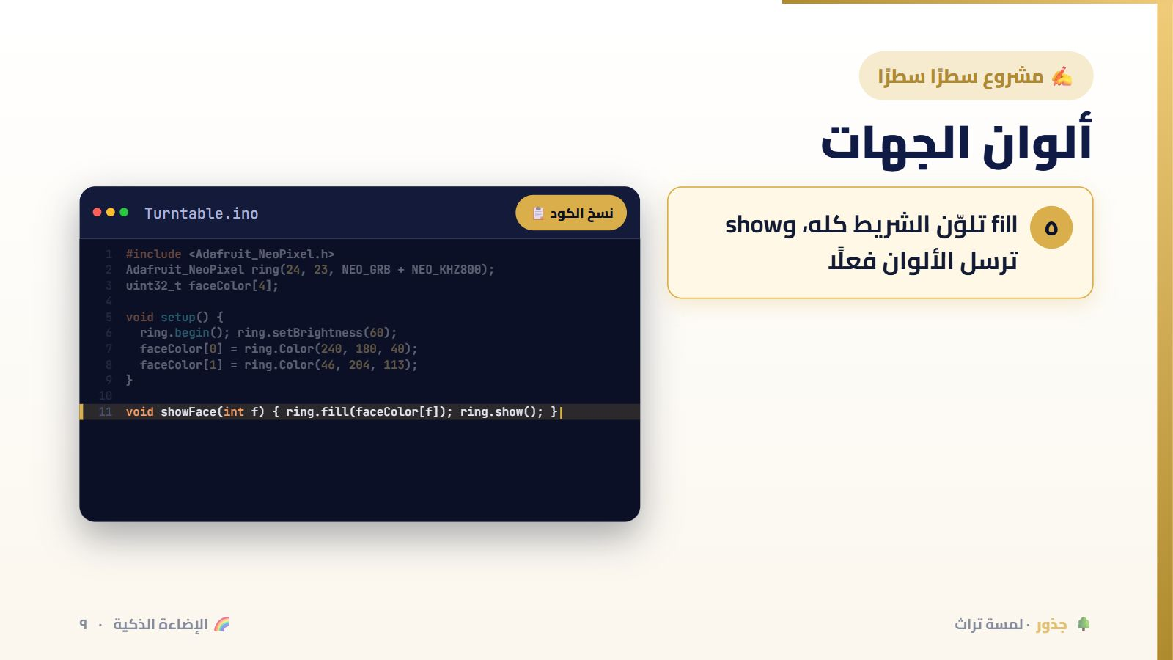
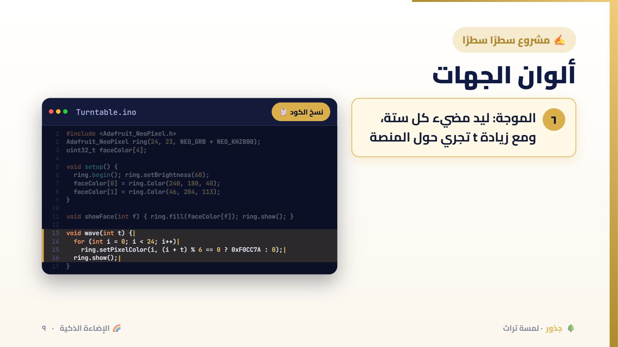
Notes:
لا يتغير شيء قبل show! هذا خطأ شائع: يكتب الطالب الألوان وينسى show فلا يرى شيئًا.
🖱️ اضغط للانتقال بين الخطوات.

Slide 10
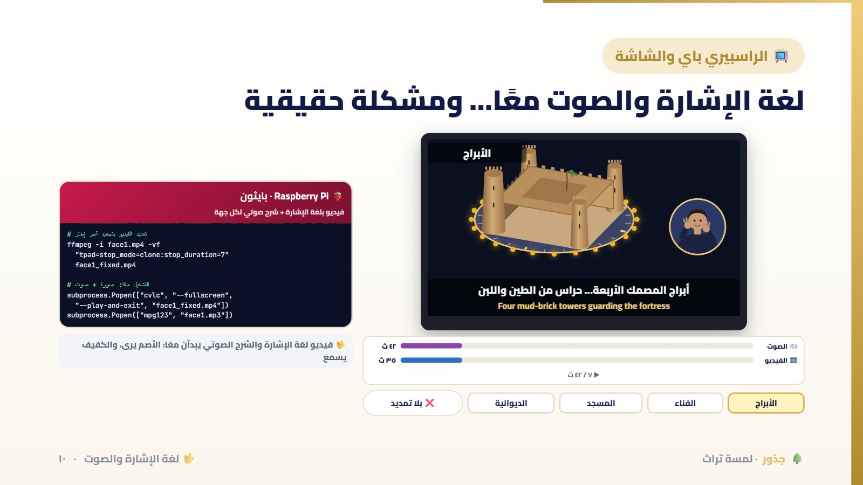
Notes:
اختر جهة وراقب الشريطين: الصوت أطول من الفيديو! بلا تمديد: ينتهي الفيديو فتظهر شاشة سوداء والصوت مستمر، والزائر الأصم فقد المترجم. هذا ما حدث للفريق فعلًا: الفرق بين ثانيتين و١١ ثانية. اضغط «تمديد بآخر إطار»: الصورة تبقى حتى ينتهي الصوت. الحل بأمر ffmpeg واحد، مع الاحتفاظ بالنسخ الأصلية احتياطًا.
💡 هذه الأداة تفاعلية بالكامل في منصة جذور، فاعرضها من المنصة إن أمكن.

Slide 11
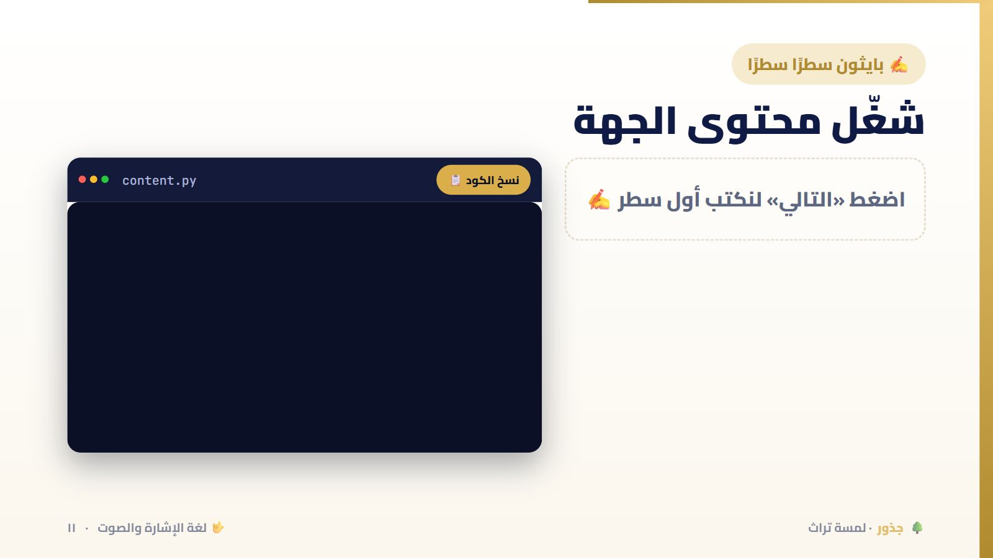
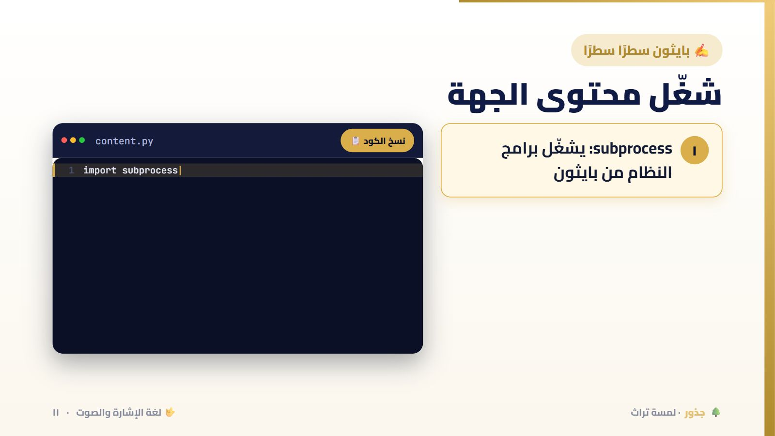
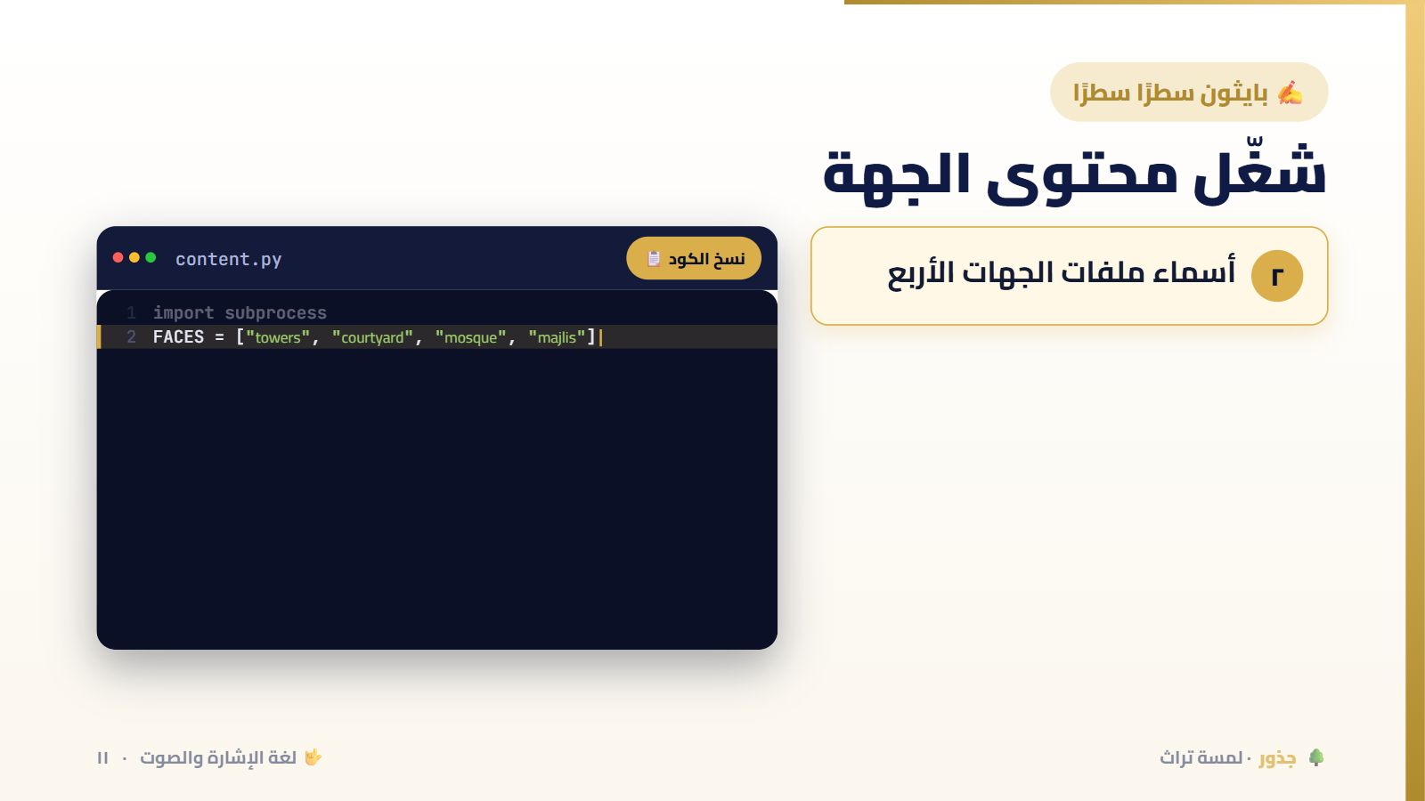
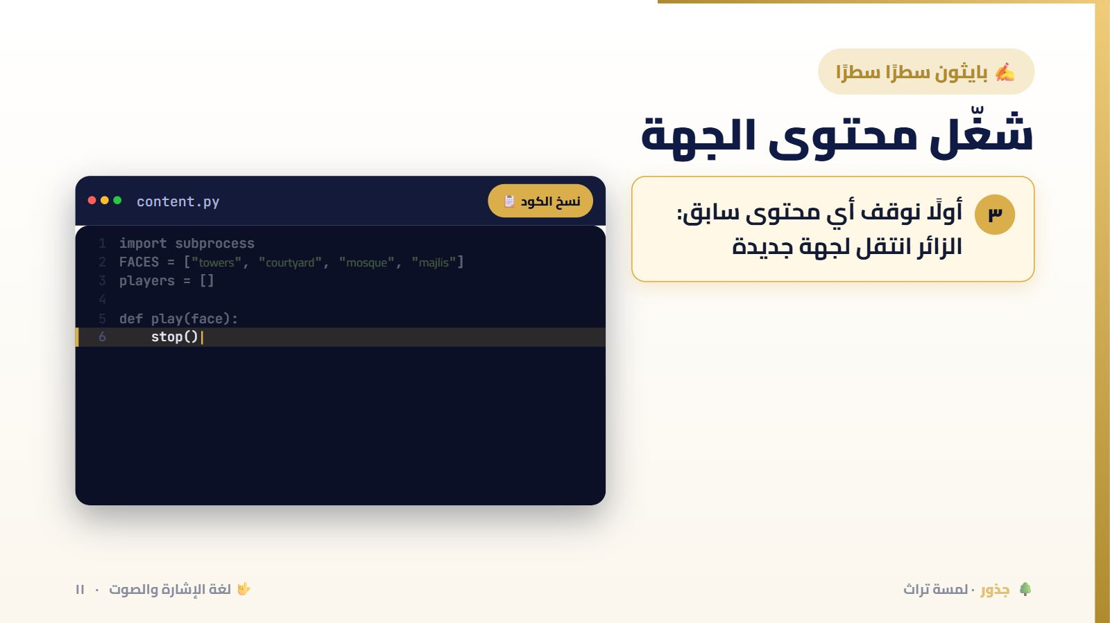
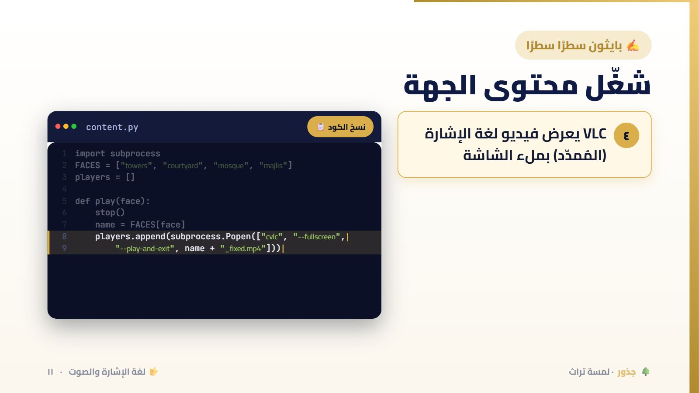
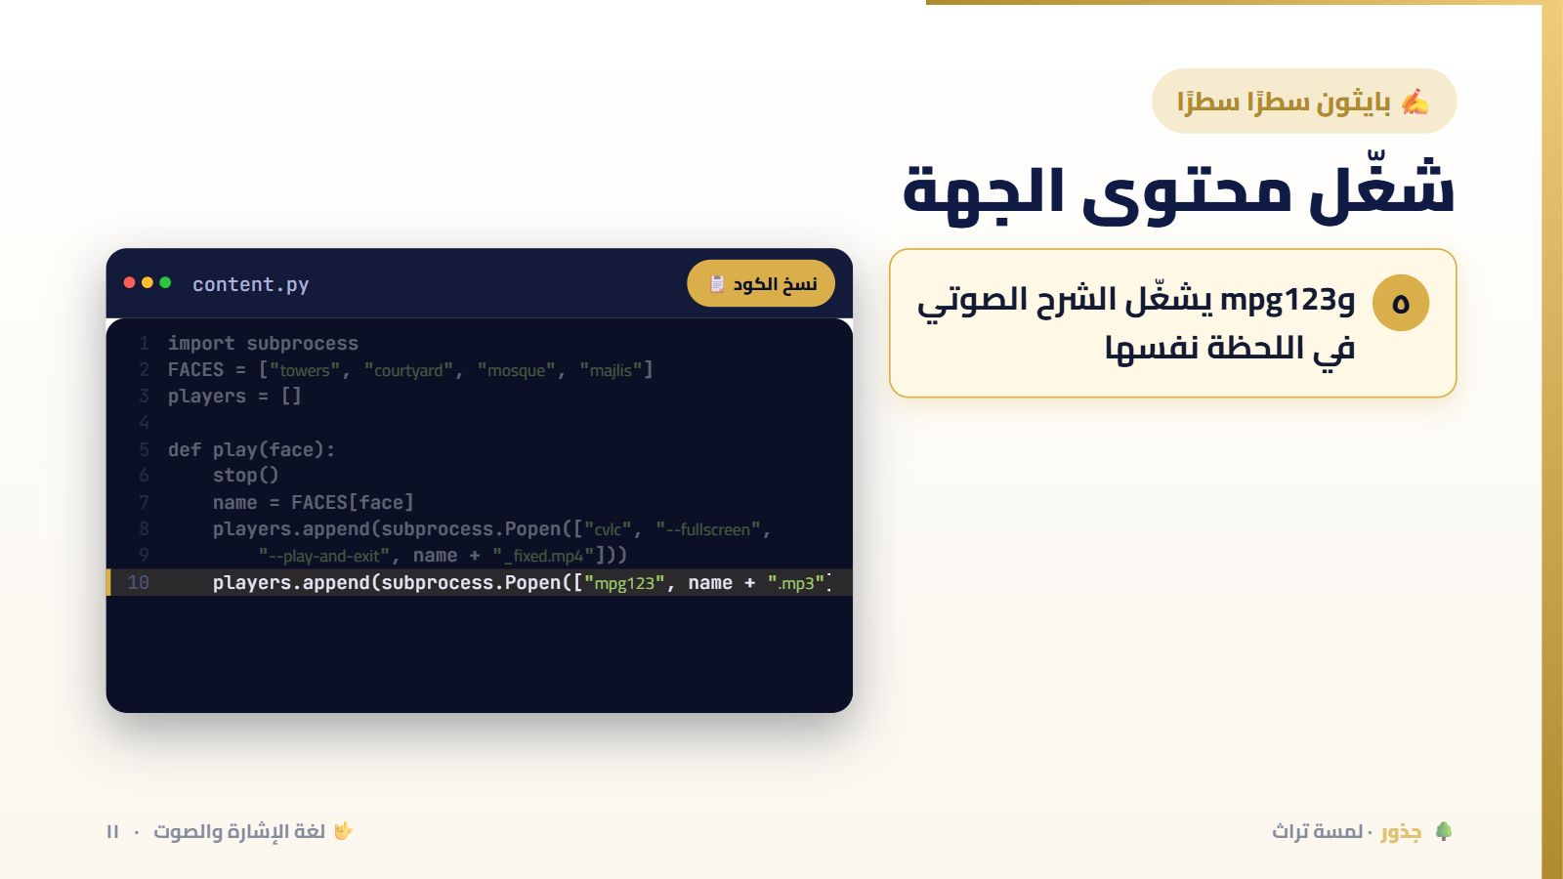
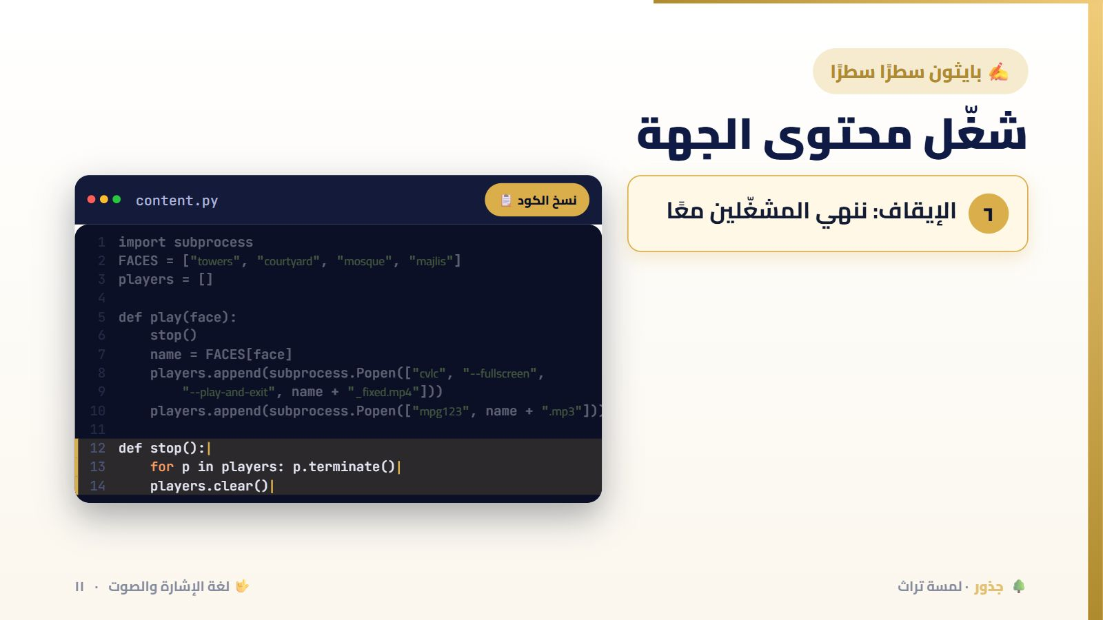
Notes:
Popen لا تنتظر انتهاء البرنامج، فيعمل الفيديو والصوت معًا ويبقى بايثون حرًا لاستقبال أوامر العين.
🖱️ اضغط للانتقال بين الخطوات.

Slide 12
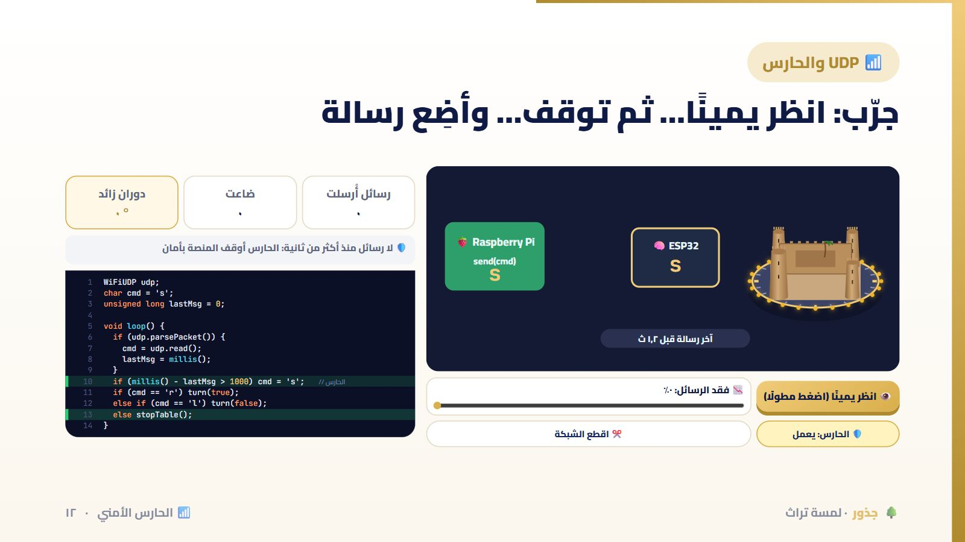
Notes:
اضغط مطولًا «انظر يمينًا»: رسائل r تطير كل ١٠٠ ملي ثانية. ارفع إصبعك: رسائل s. الآن ارفع الفقد إلى ٤٠٪ وأوقف الحارس وكرر: أحيانًا تضيع رسائل s فتستمر المنصة بالدوران! هذا ما اكتشفه الفريق من سجلات التشغيل: رسالة واحدة ضائعة سببت دورانًا أكبر بكثير من المطلوب. ثم شغّل الحارس: إن لم تصل رسالة لأكثر من ثانية توقفت المنصة بأمان. وأخيرًا «اقطع الشبكة» مع الحارس.
💡 هذه الأداة تفاعلية بالكامل في منصة جذور، فاعرضها من المنصة إن أمكن.

Slide 13
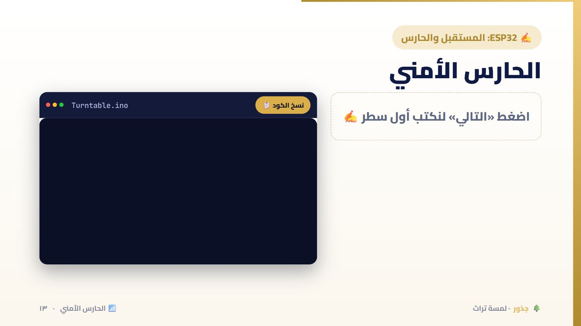
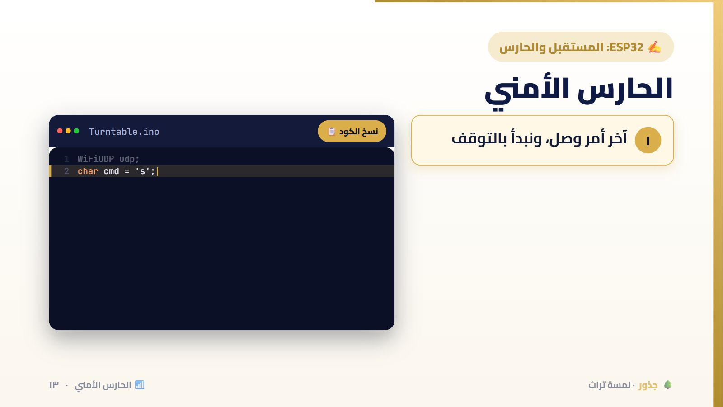
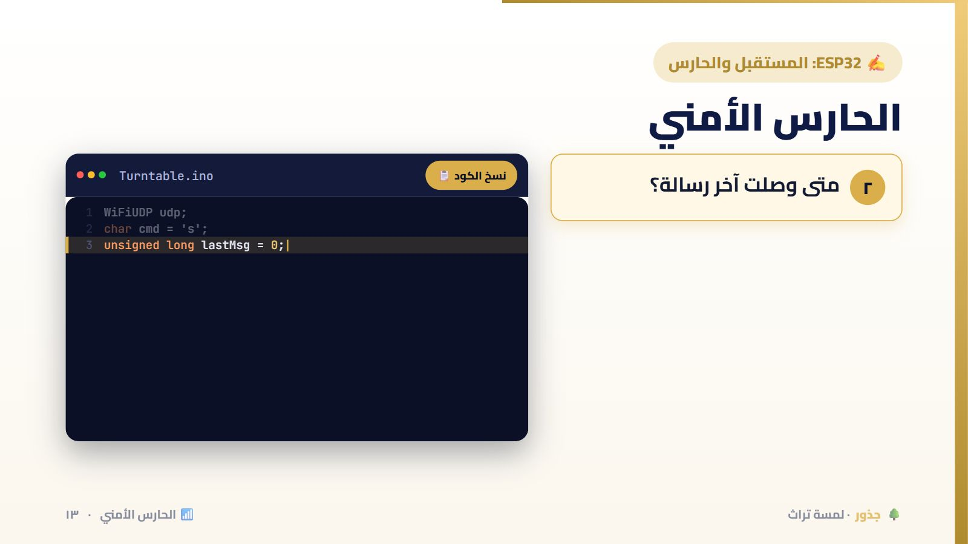
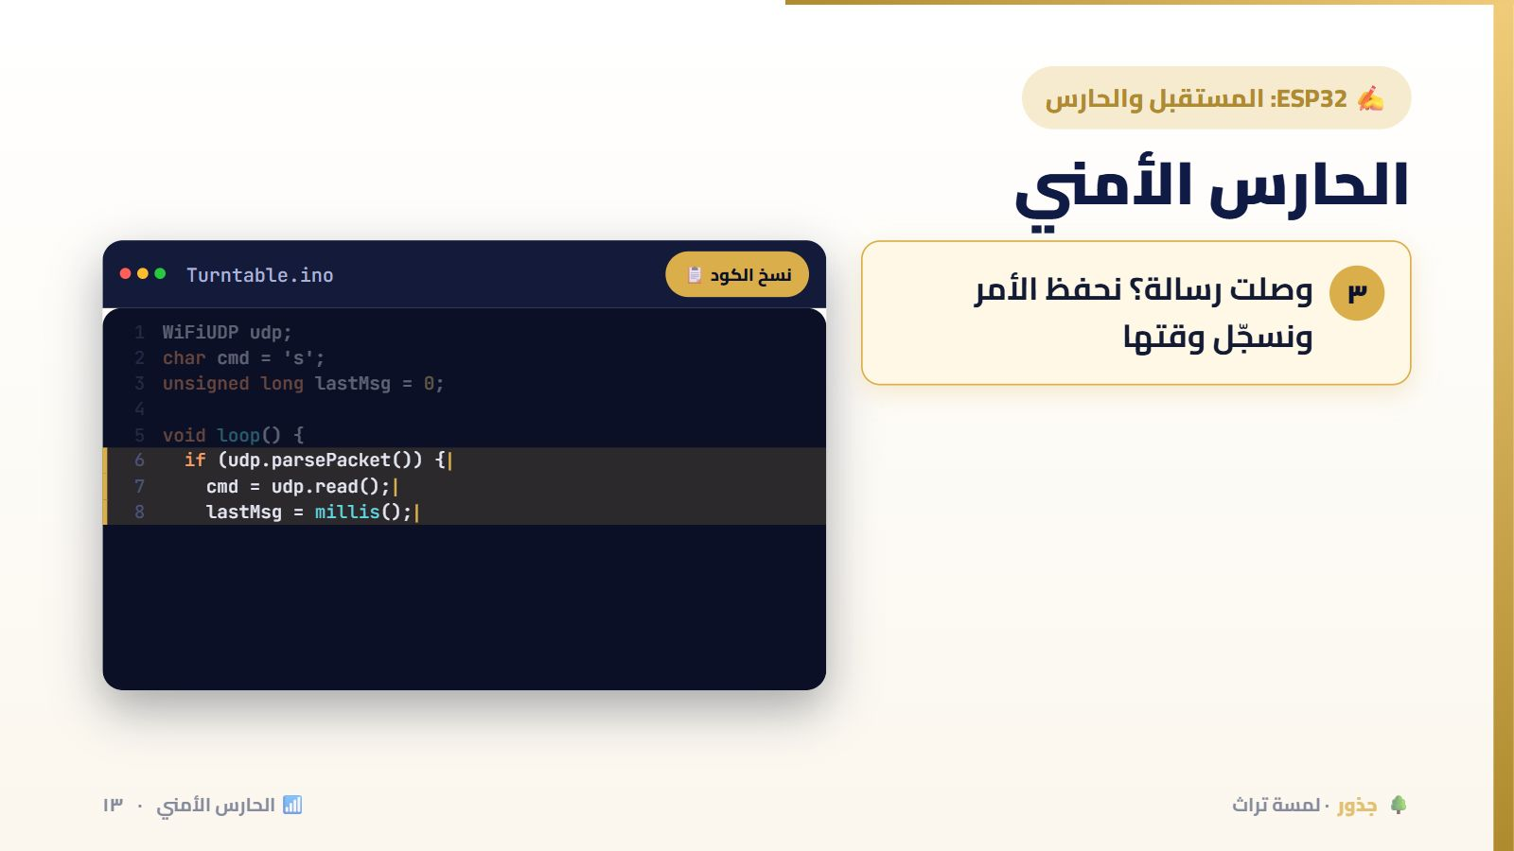
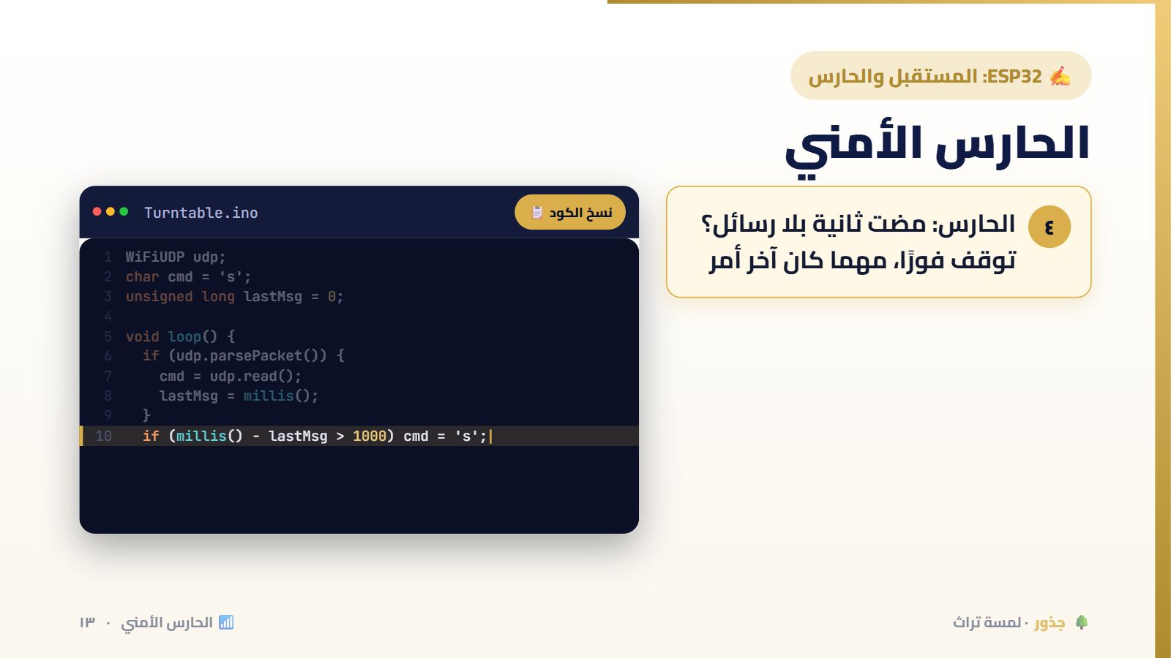
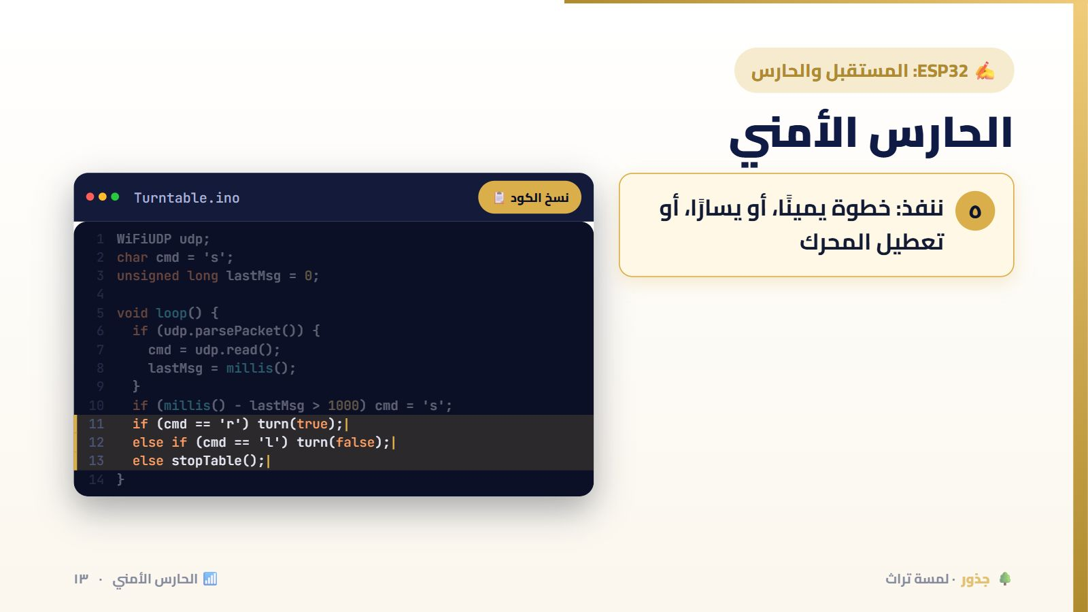
Notes:
لماذا ينجح الحارس؟ لأن المرسل يكرر الأمر باستمرار. فالصمت الطويل لا يعني «استمر»، بل يعني «حدث خطأ». هذا مبدأ «الأمان عند العطل» Fail-safe في كل الأنظمة الحرجة: الطائرات والقطارات والمصاعد.
🖱️ اضغط للانتقال بين الخطوات.

Slide 14
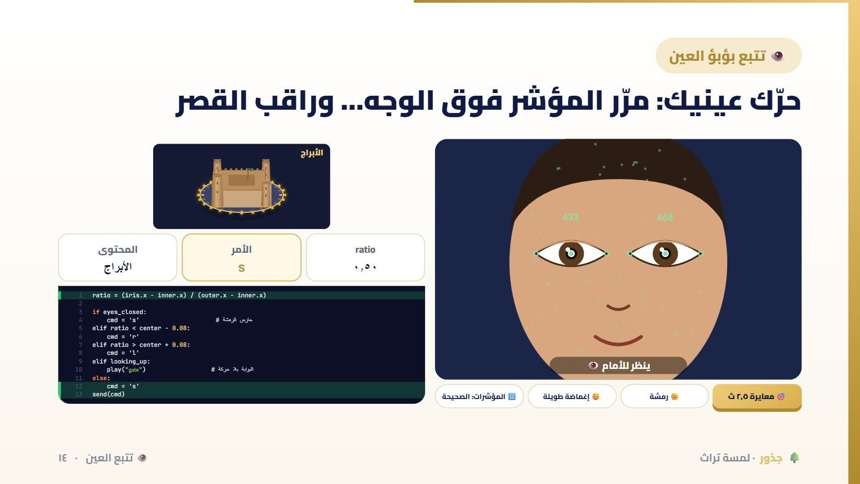
Notes:
اضغط «معايرة» أولًا. ثم مرّر المؤشر يمينًا ويسارًا فوق الوجه: البؤبؤ يتحرك، والنسبة تتغير، والأمر r أو l، والقصر يدور. عد للوسط: s ويبدأ محتوى الجهة. مرّر للأعلى: البوابة دون أن تتحرك المنصة. اضغط «رمشة»: توقف أماني فوري. و«إغماضة طويلة»: «اشرح هذه الجهة». وأخيرًا «المؤشرات: الموثقة»: الاتجاهان ينعكسان! هذا ما وجده الفريق فعلًا: ترتيب 468 و473 كان معكوسًا عن المصادر الشائعة.
💡 هذه الأداة تفاعلية بالكامل في منصة جذور، فاعرضها من المنصة إن أمكن.

Slide 15
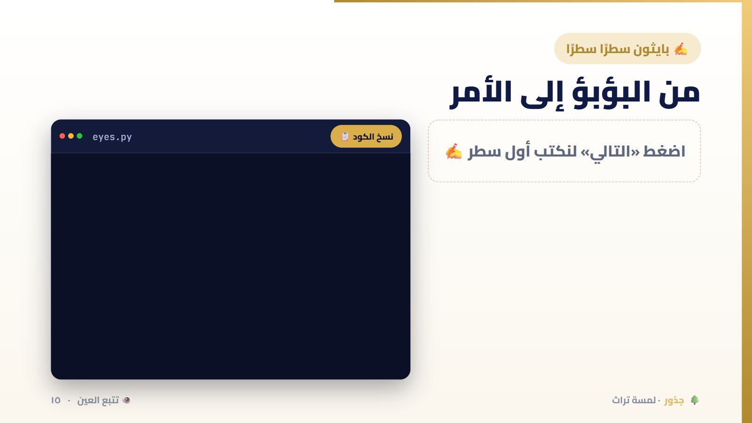
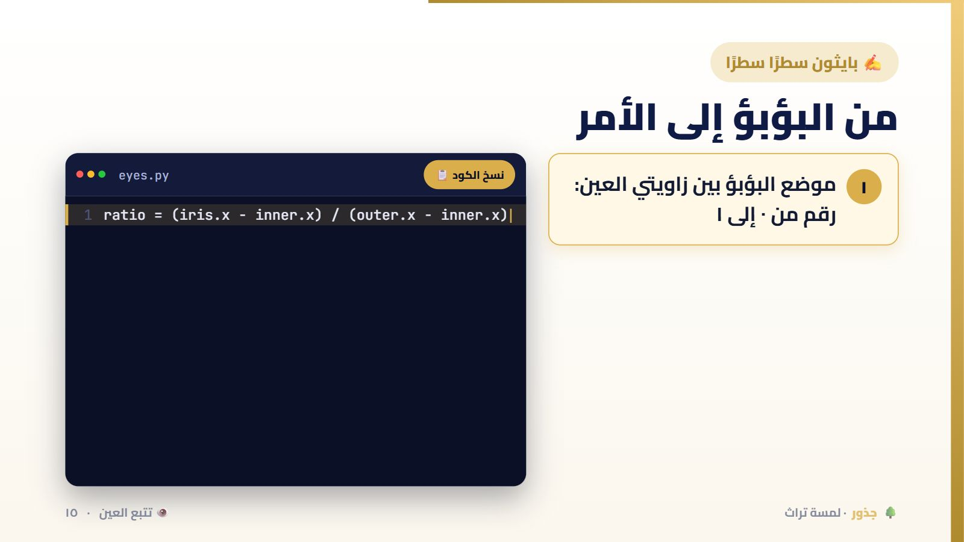
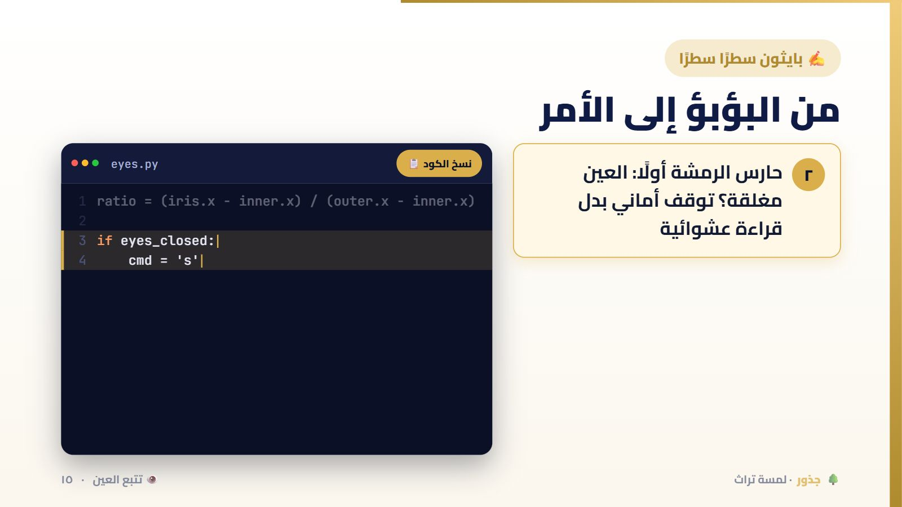
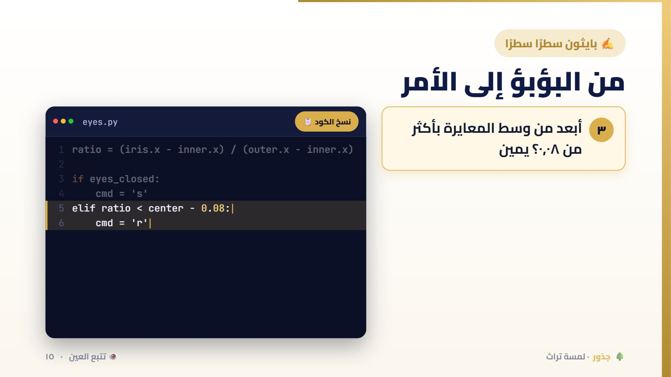
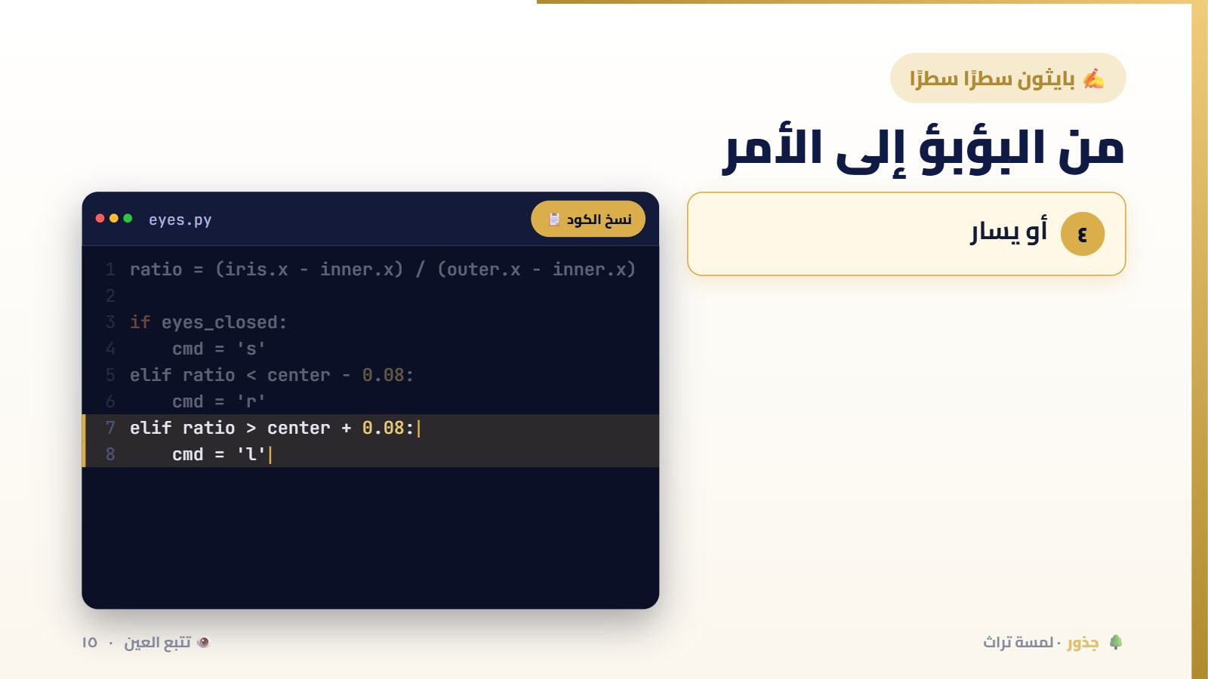
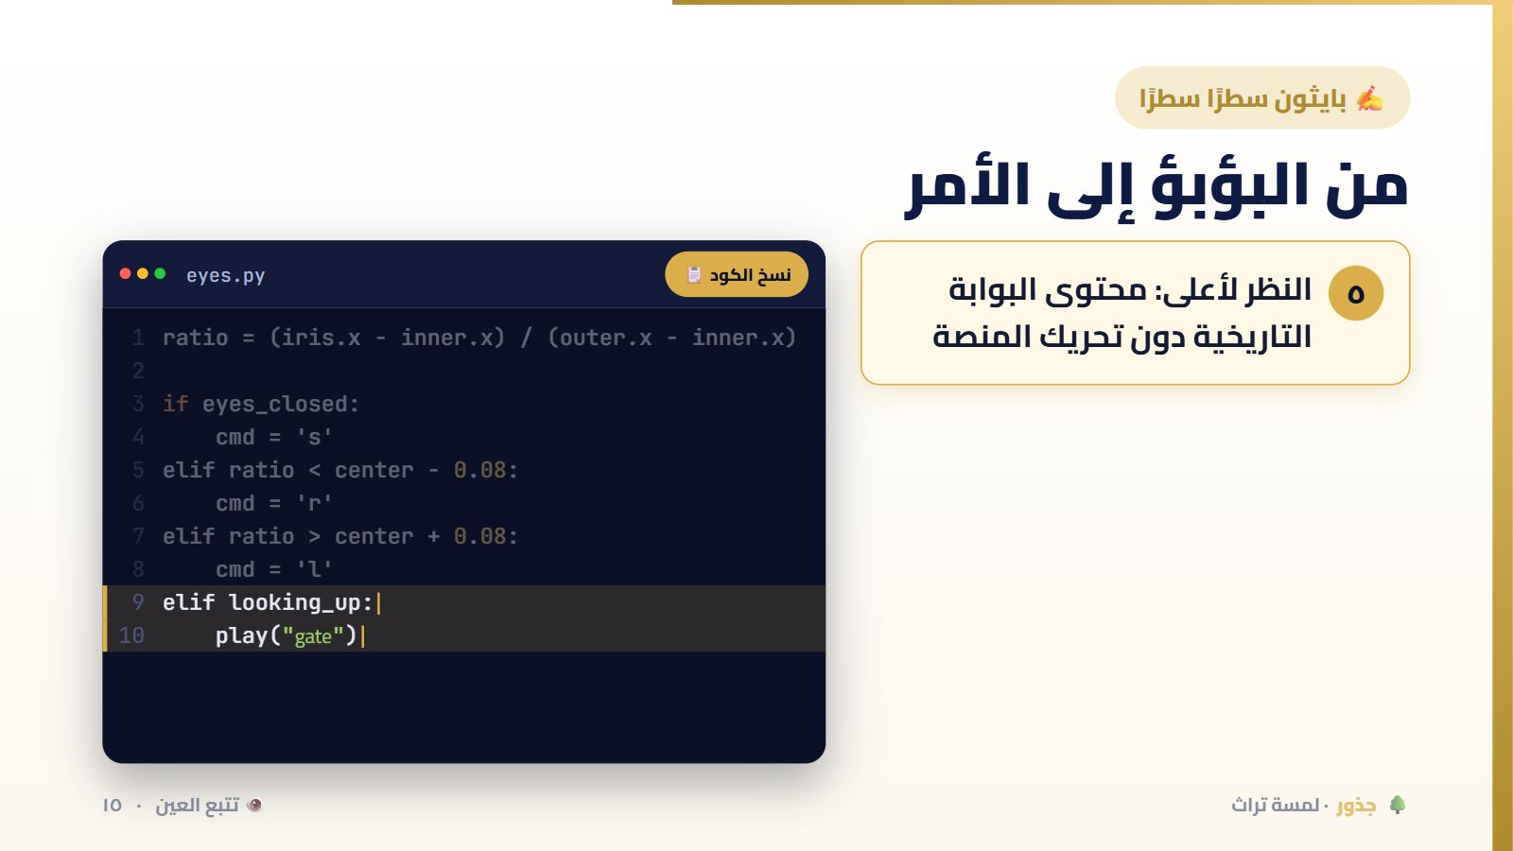
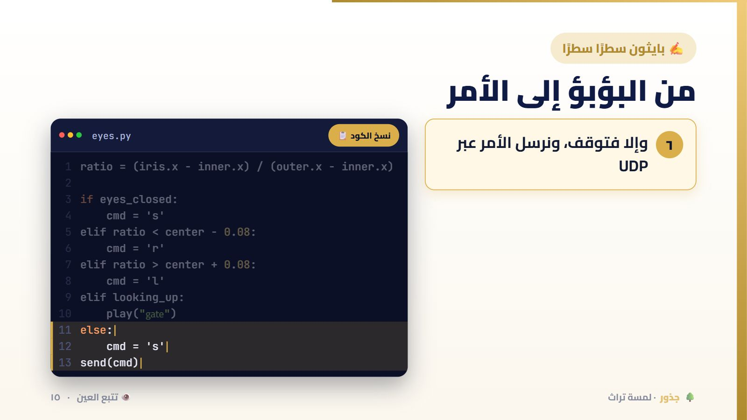
Notes:
الهامش ٠٫٠٨ «منطقة ميتة»: نظرة أمامية طبيعية فيها اهتزاز بسيط لا يجب أن يحرك المنصة. والغمضة الطويلة المقصودة (أطول من رمشة عادية) تعني «اشرح هذه الجهة».
🖱️ اضغط للانتقال بين الخطوات.

Slide 16
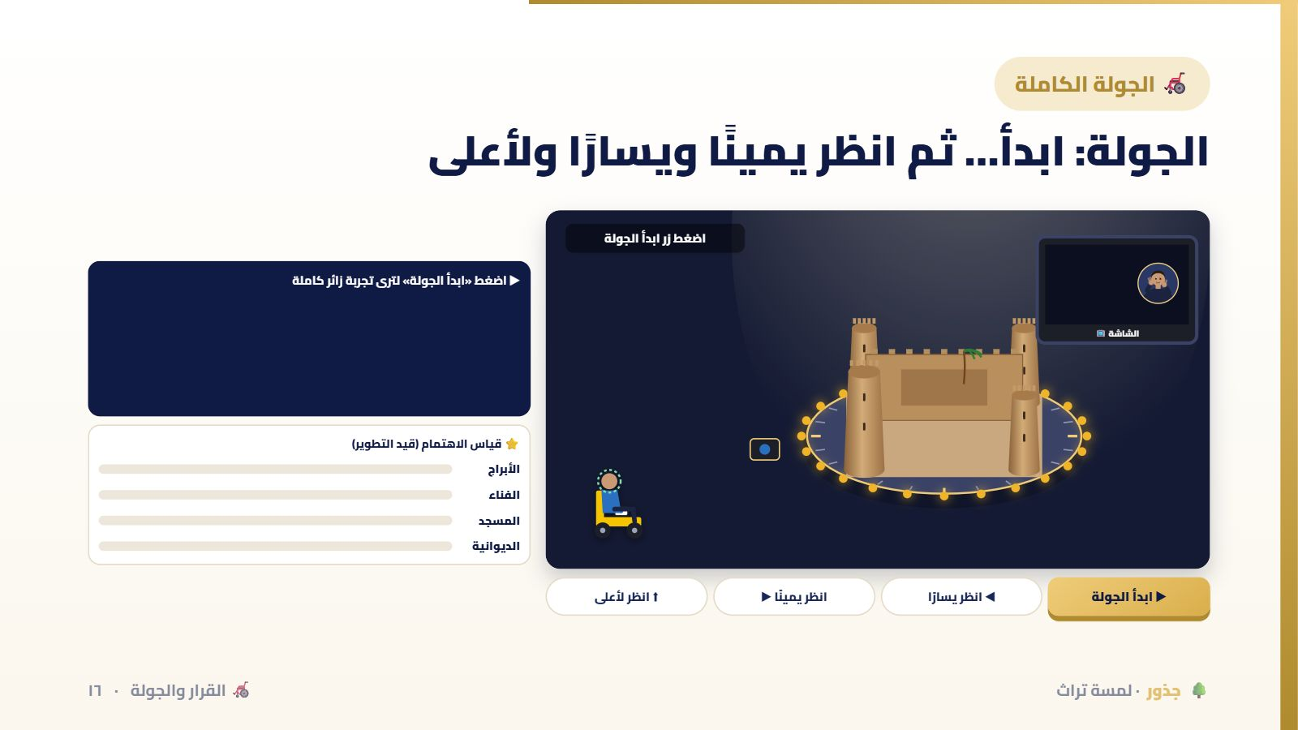
Notes:
اضغط «ابدأ الجولة»: ترحيب، ثم الكرسي يتقدم وحساس المسافة يقيس، ثم «وضع الاستكشاف». اضغط مطولًا على «انظر يمينًا»: القصر يدور. اتركها: يتوقف ويبدأ محتوى الجهة، وشريط الاهتمام يمتلئ. أطل النظر إلى جهة: إضاءة احتفالية. زر كل الجهات الأربع: ملخص الجولة. هاتان الميزتان «قيد التطوير» عند الفريق، والمحاكي يريكم كيف ستعمل.
💡 هذه الأداة تفاعلية بالكامل في منصة جذور، فاعرضها من المنصة إن أمكن.

Slide 17
🧠 روبوت يتخذ قرارًا
قياس الاهتمام: من أداة… إلى نظام يقرر
🎉
⏱️
القرار
البيانات
اهتمام طويل وعميق؟ النظام يقرر وحده مكافأته بنمط إضاءة احتفالي
كم ثانية ثبّت الزائر نظره على كل جهة؟ وهل بقي حتى بعد انتهاء الفيديو؟
🤖
📋
لماذا يهم؟
ملخص الجولة
قرار مستقل مبني على بيانات لحظية: شرط الاستقلالية في مسابقات الروبوت
في الختام: «أكثر ما شدّك كان…» بدل أن تنتهي التجربة فجأة
🦽 القرار والجولة · ١٧
🌳 جذور · لمسة تراث
Notes:
هذا الفرق بين روبوت «يستجيب لأمر» وروبوت «يتخذ قرارًا». ناقشوا مع الطلاب: ما البيانات الأخرى التي يمكن أن يقرر بها النظام؟

Slide 18
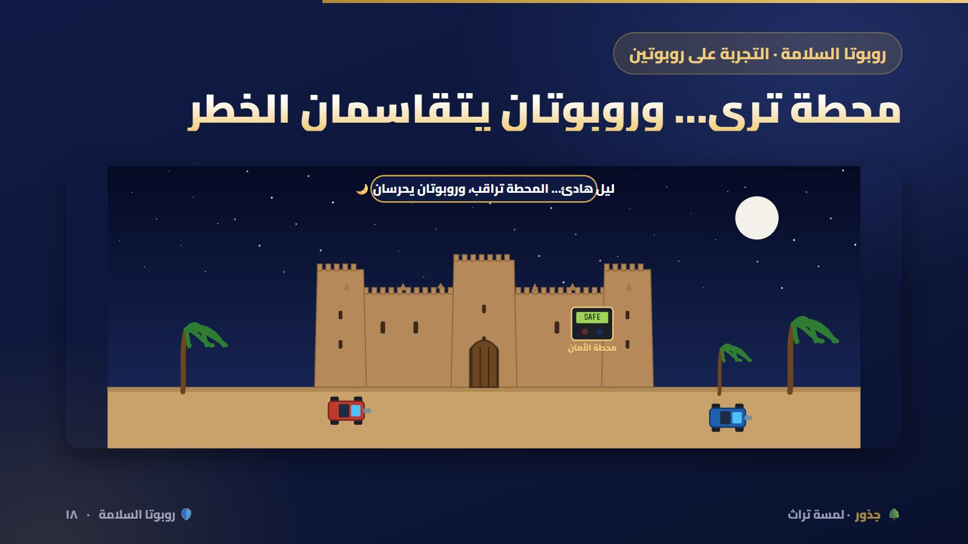
Notes:
اترك المشهد يعمل: لهب عند البرج وتسرّب غاز في اللحظة نفسها. القائد يذهب إلى اللهب بنفسه (معه المضخة)، ويرسل إلى الروبوت الثاني «إلى الغاز» (معه المروحة). ينطلقان معًا، وبعد الانتهاء يعود كلٌّ إلى مكانه بالاتجاه نفسه للخلف. روبوتان أسرع من روبوت واحد يعالج الخطرين بالتتابع. هذا ما سنبنيه في المحاور ٩–١٥.
💡 هذه الأداة تفاعلية بالكامل في منصة جذور، فاعرضها من المنصة إن أمكن.

Slide 19
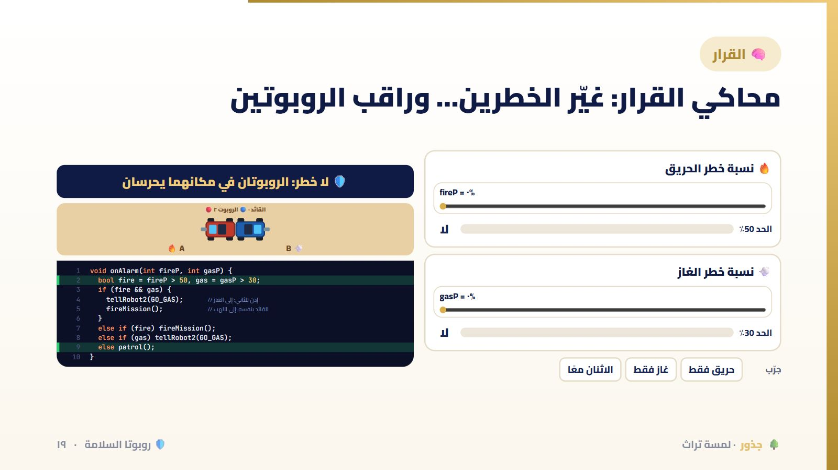
Notes:
جرّب الأزرار الثلاثة: لهب فقط (القائد يذهب ويعود للخلف، والثاني يحرس)، ثم غاز فقط (القائد يبقى ويعطي الثاني الإذن)، ثم الاثنان معًا (القائد للهب ويأمر الثاني بالغاز). ثم حرّك المنزلقتين بنفسك.
💡 هذه الأداة تفاعلية بالكامل في منصة جذور، فاعرضها من المنصة إن أمكن.

Slide 20
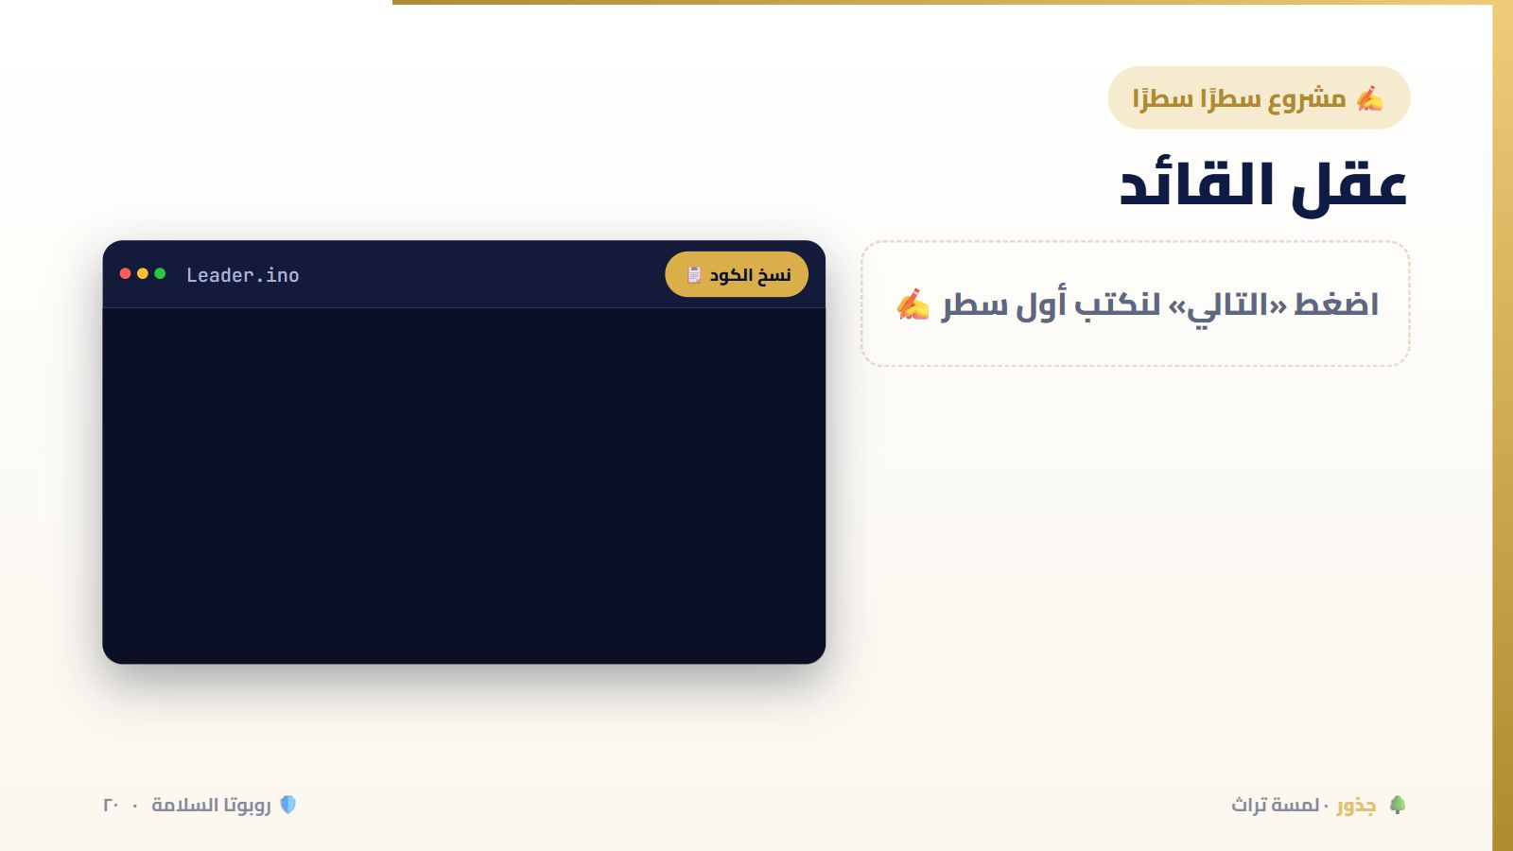
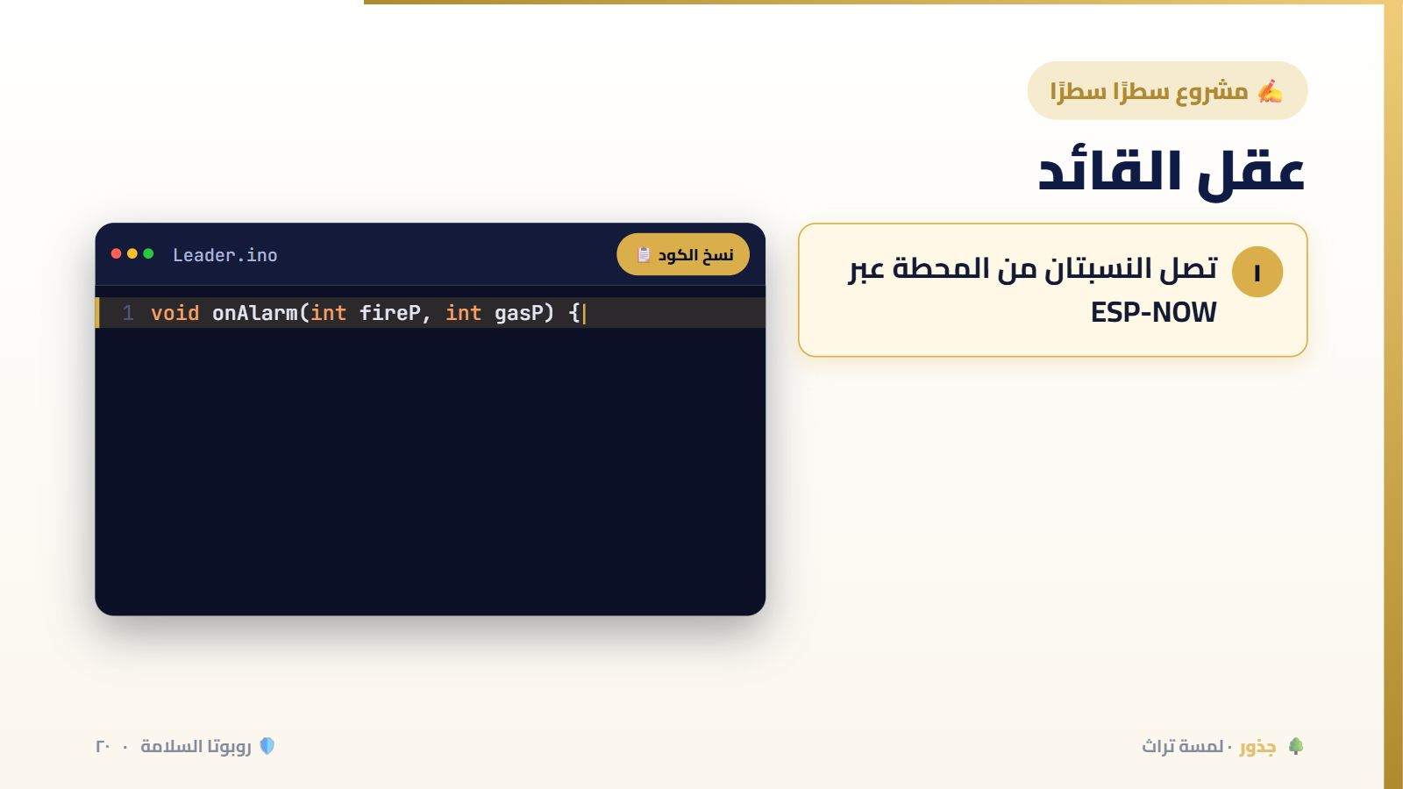

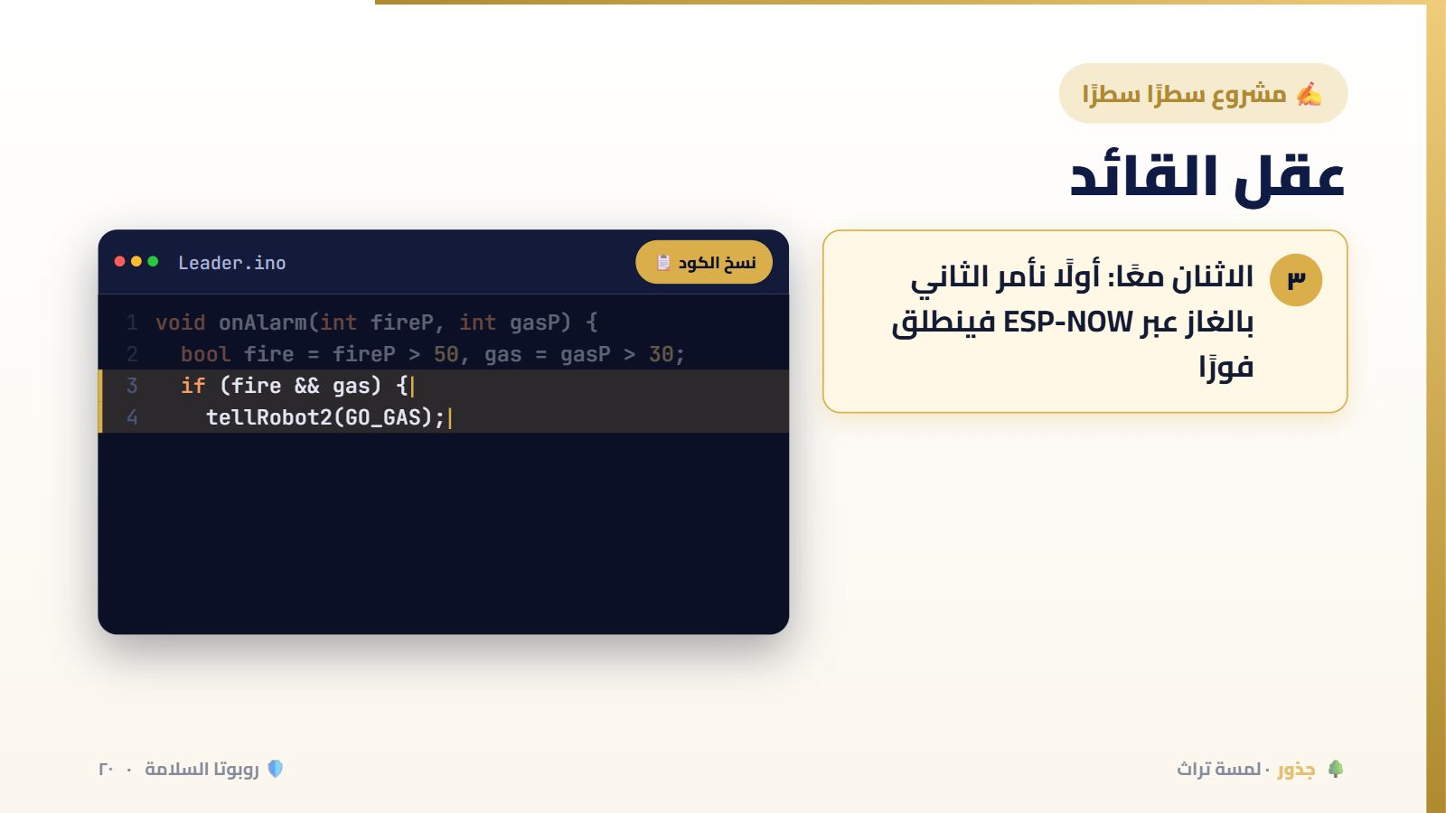
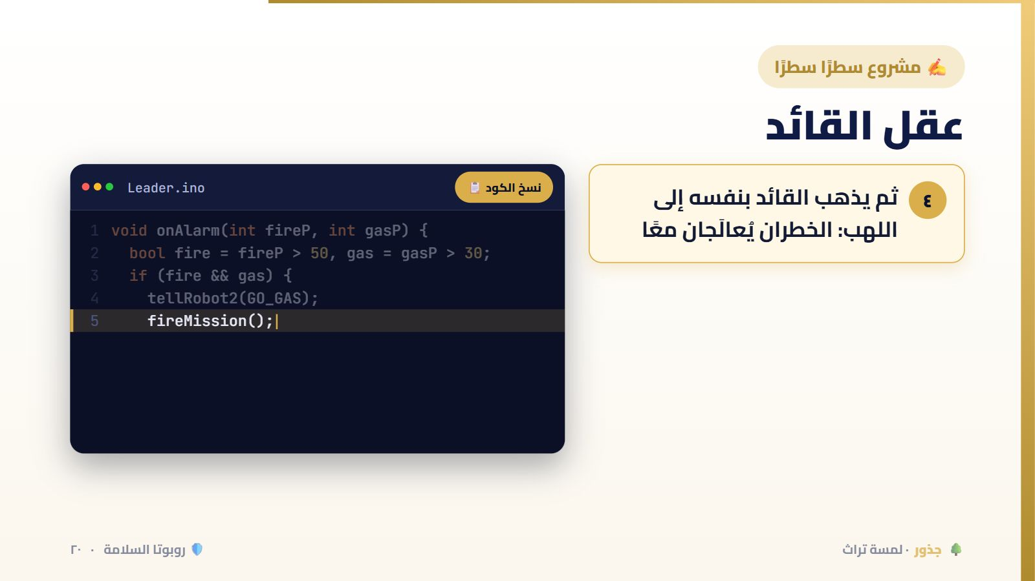



Notes:
لماذا نأمر الثاني قبل أن نتحرك؟ لأن مهمة اللهب تستغرق وقتًا، ولو أبلغناه بعدها لانتظر الغاز بلا داعٍ. ترتيب سطرين يصنع فرقًا في ثوانٍ ثمينة.
🖱️ اضغط للانتقال بين الخطوات.

Slide 21

Notes:
ابدأ بـ «لهب A»: القائد (الأحمر) يذهب بنفسه ويطفئ ثم يعود بالاتجاه نفسه للخلف، والثاني (الأزرق) يحرس. ثم «غاز B»: القائد يبقى، وتطير منه رسالة إذن إلى الثاني فينطلق ويشغّل المروحة ويعود. ثم «معًا»: غاز في A ولهب في B: القائد يرسل الأمر للثاني ثم ينطلق إلى اللهب، فيعملان في الوقت نفسه: مضخة هنا ومروحة هناك، ثم يعود كلٌّ مكانه.
💡 هذه الأداة تفاعلية بالكامل في منصة جذور، فاعرضها من المنصة إن أمكن.

Slide 22








Notes:
والروبوت الثاني؟ ينتظر رسالة GO GAS من القائد، فيذهب إلى الغاز ويشغّل المروحة ثم يعود للخلف بالطريقة نفسها. القرار عند القائد، والتنفيذ عند الاثنين.
🖱️ اضغط للانتقال بين الخطوات.

Slide 23






Notes:
اضغط خطوة خطوة: في الوضع الطبيعي الشاشة تقول «المتحف آمن». عند الحريق تتحول الشاشة إلى الأحمر وتعلن «إنذار حريق» ونسبته، ثم «الروبوتات في طريقها»، ثم «أُبلغ الدفاع المدني». وبعد أن تنطفئ النار ويعود الروبوت: «تمت المهمة بنجاح» ثم «المتحف آمن الآن». الشاشة بالإنجليزية لأن شاشة LCD الصغيرة لا تكتب العربية، وهي تقلب صفحاتها وحدها كل ثانيتين مثل لوحة الإعلانات.
🖱️ اضغط للانتقال بين الخطوات.

Slide 24




Notes:
الجوال هنا يمثل جوال الدفاع المدني. لحظة اكتشاف الحريق ترسل المحطة وحدها رسالة تيليجرام فيها نوع الخطر ونسبته، وأن الروبوتات تتعامل معه. وعندما تزول النار ويعود كل روبوت إلى مكانه تصل رسالة ثانية: «المتحف آمن، لا داعي للحضور». اقرأ الرسالتين بصوت عالٍ أمام لجنة التحكيم، والأجمل أن يرن جوال حقيقي أمامهم.
🖱️ اضغط للانتقال بين الخطوات.

Slide 25
🛡️ الأمان أولًا
قواعد تحمي المتحف… وتحمي الروبوت
⏱️
💧
٣٠ ثانية حدًّا أقصى
يرش حتى يزول الخطر
بعدها يتوقف ويعود، حتى لو لم يزل الخطر
المضخة والمروحة تعملان حتى تقول المحطة: انتهى الخطر
🔁
📡
لم يرد الثاني؟ أعد الإرسال
انقطع الاتصال؟ توقف
القائد يكرر الأمر حتى يصله «استلمت» من الروبوت الثاني
لا رسائل من المحطة ثانيتين: تتوقف المضخة فورًا
🛡️ روبوتا السلامة · ٢٥
🌳 جذور · لمسة تراث
Notes:
كل قاعدة جواب عن سؤال «ماذا لو؟»: ماذا لو لم تنطفئ النار؟ ماذا لو انقطع الاتصال؟ ماذا لو ضاعت الرسالة؟ هذا ما يفعله المهندسون في أنظمة السلامة الحقيقية.

Slide 26
🧯 قصص التحديات
خمسة تحديات واجهها الفريق… وكيف حُلّت
الحل
التحدي
تمديد كل فيديو بتجميد آخر إطار، مع حفظ النسخ الأصلية
🎞️ الفيديو أقصر من الصوت (٢–١١ ث)
تشخيص من سجلات التشغيل، وحارس يوقف المنصة بعد ثانية صمت
🌀 رسالة ضائعة = دوران زائد
التحقق بالإحداثيات الخام بدل الثقة بالمصادر الشائعة
👁️ مؤشرات البؤبؤ معكوسة
رفع الصوت من PipeWire ومن المشغّل معًا
🔈 صوت خافت جدًا
إعادة ضبطها من بطاقة الذاكرة دون فقد أي ملف
🔑 نسيان كلمة مرور الراسبيري
🏆 التحديات · ٢٦
🌳 جذور · لمسة تراث
Notes:
لجان التحكيم تحب هذا الجدول أكثر من قائمة الميزات: يُظهر أن الفريق بنى فعلًا، وأخطأ، وفهم، وأصلح.

Slide 27
🌳
شكرًا لكم
ننظر إلى الماضي… بعين المستقبل
لمسة تراث · إعداد وتقديم: فريق al arqam innovators · مدارس الأرقم
Notes:
شريحة الختام.

